Slide 1
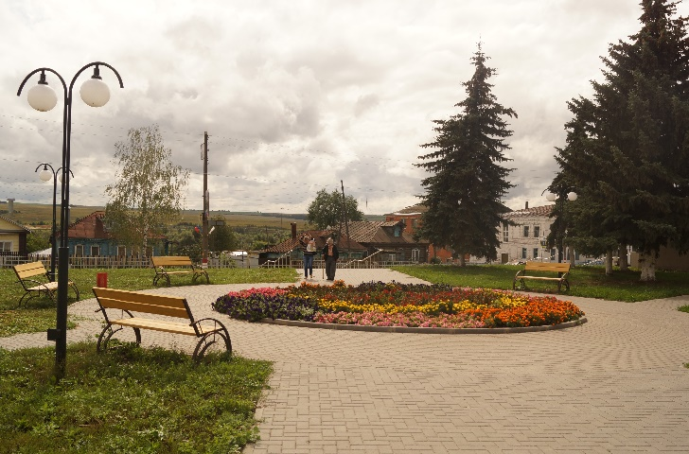

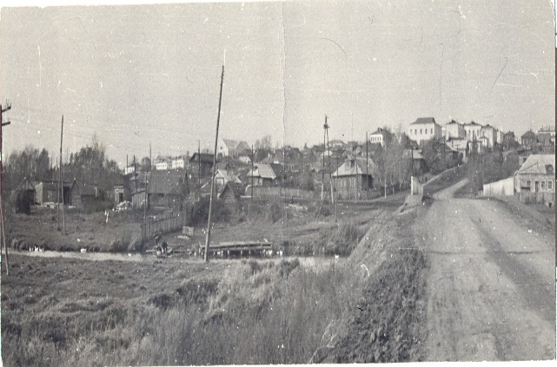
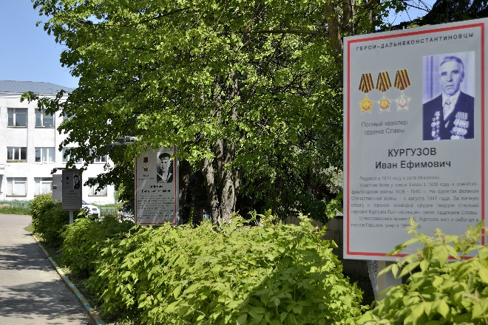
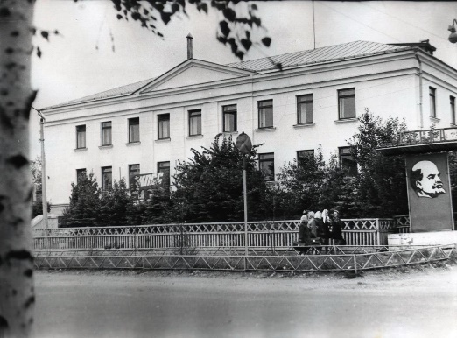
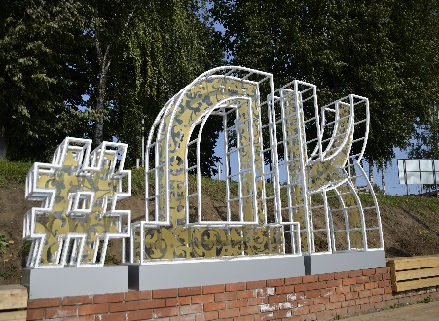
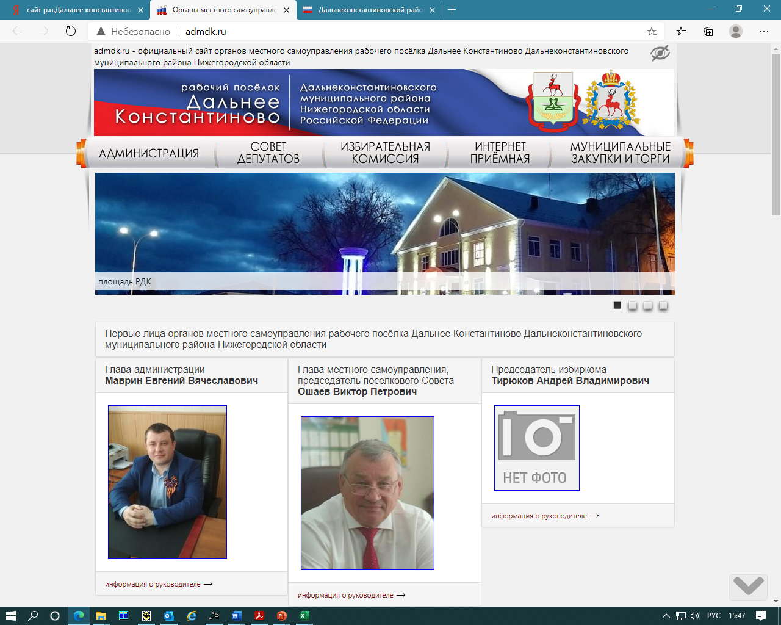
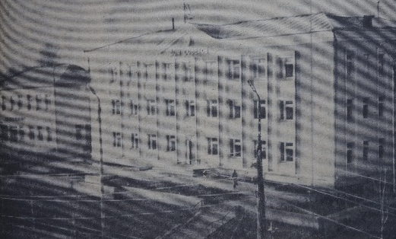
БЮДЖЕТ ДЛЯ ГРАЖДАН
по Решению Земского собрания Дальнеконстантиновского муниципального района Нижегородской области
«Об утверждении отчета об исполнении бюджета Дальнеконстантиновского муниципального района
за 2021 год» от 26.05.2022 года №51

Slide 2
Уважаемые Дальнеконстантиновцы!
Перед вами информационная брошюра «Бюджет для граждан»,
разработанная управлением финансов, по Решению Земского собрания Дальнеконстантиновского муниципального района «Об утверждении отчета об исполнении бюджета Дальнеконстантиновcкого муниципального района за 2021 год» - главного финансового документа района.
Мы постарались в доступной и краткой форме представить описание доходов, расходов бюджета и их структуры, приоритетные направления расходования бюджетных средств, объемы бюджетных ассигнований, направляемых на финансирование социально-значимых мероприятий в сфере образования, социальной политики и занятости населения, культуры, сельского хозяйства и в других сферах.
«Бюджет для граждан» нацелен на широкий круг пользователей – всех жителей Дальнеконстантиновского муниципального района, которые должны быть уверены, что передаваемые ими, как налогоплательщиками, средства используются эффективно, дают положительный результат, проявляющийся во всех сферах жизнедеятельности как для каждого человека и каждой семьи, так и для общества в целом.
Одной из ключевых наших задач является обеспечение открытости и прозрачности муниципальных финансов, расширение практики общественного участия. Именно с этой целью разработан «Бюджет для граждан» и применяется практика публичных слушаний.
На официальном сайте Дальнеконстантиновского района в разделе «Управление финансов» можно ознакомиться с данной и другими брошюрами (раздел «Бюджет для граждан»), с деятельностью структурного подразделения, другими «сферами» бюджетного процесса района, итогами его исполнения, получить другую интересующую Вас информацию, а также задать вопрос, получить ответ, оставить отзыв или предложение, используя рубрику «приемная граждан».
С уважением, Фирова И.Н.
Начальник финансового управления администрации
Дальнеконстантиновского муниципального района
2

Slide 3
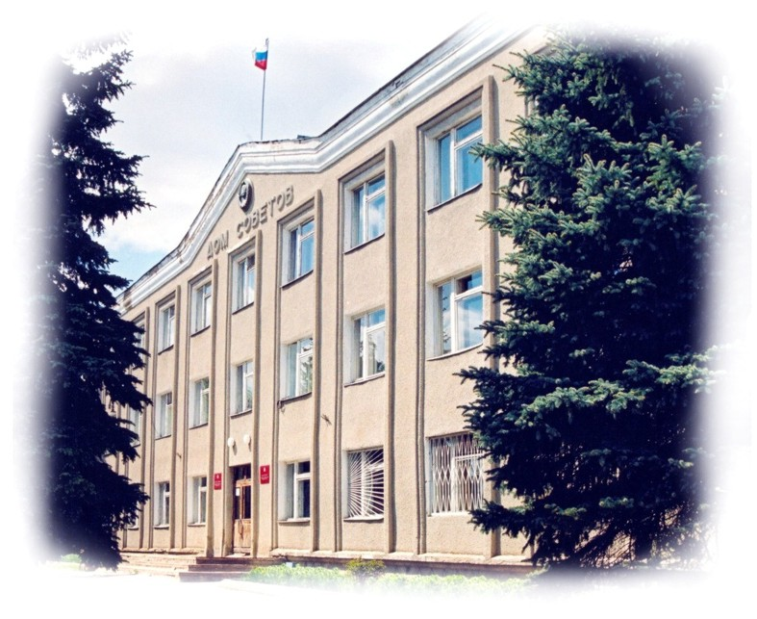
Публичные слушания по отчету об исполнении бюджета
Публичные слушания - форма участия населения в осуществлении местного самоуправления. Публичные слушания проводятся с целью выявления мнения населения, в данном случае, по отчету об исполнении бюджета Дальнеконстантиновского муниципального района.
Каждый житель вправе высказать свое мнение по отчету об исполнении бюджета, представить письменные предложения и замечания для включения их в протокол публичных слушаний.
Результат публичных слушаний - заключение, в котором отражаются выраженные позиции жителей и рекомендации, сформулированные по результатам публичных слушаний. Заключение о результатах публичных слушаний подлежит опубликованию.
Приглашаем жителей района принять участие в ежегодном* общественном обсуждении отчета об исполнении бюджета на публичных слушаниях, которые проходят в зале заседаний администрации Дальнеконстантиновского муниципального района
по адресу: р.п.Д.Константиново, ул.Советская, д.99
* информирование о времени и дате
проведения осуществляется:
на сайте района,
через местные СМИ.
3

Slide 4
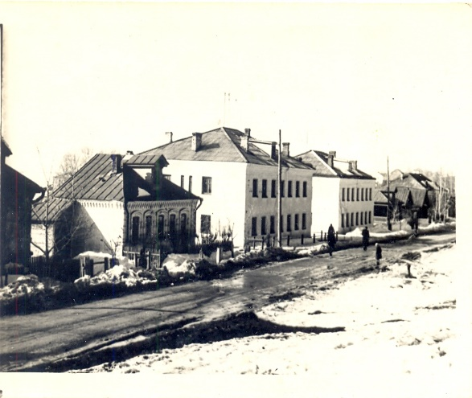
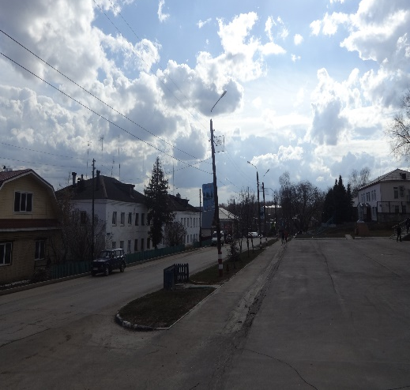
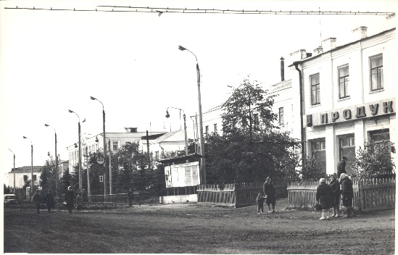
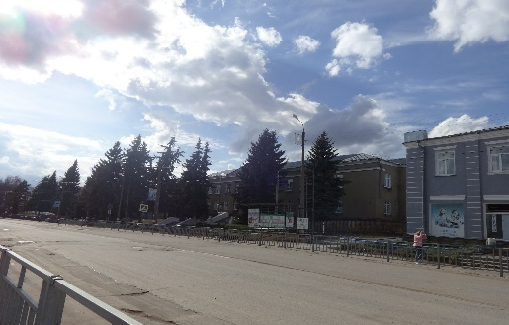
Бюджет – это…
- это схема доходов и расходов определённого объекта (семьи, бизнеса, организации, государства, муниципального образования и т.д.), устанавливаемая на определённый период времени . Бюджет муниципального района (МУНИЦИПАЛЬНЫЙ БЮДЖЕТ) - это
МУНИЦИПАЛЬНЫЕ ДОХОДЫ
это денежные средства, поступающие в безвозмездном и безвозвратном порядке в соответствии с законодательством Российской Федерации в распоряжение органов государственной власти Российской Федерации, субъектов РФ, органов местного самоуправления……………………………………………………………………………………………………………………………………………………………………………………………………………..
МУНИЦИПАЛЬНЫЕ РАСХОДЫ
это экономические отношения, возникающие в связи с распределением фонда денежных средств муниципалитета и его использование по отраслевому, целевому и территориальному назначению.
Расходная часть охватывает всю экономику, так как муниципалитет учитывает экономические интересы общества в целом.
На величину и структуру расходов бюджета влияют множество факторов:
муниципальное устройство, внешняя и внутренняя политика муниципалитета, общий уровень экономики, уровень благосостояния населения, размер муниципального сектора в экономике и многие другие факторы.
Налоговые доходы
Неналоговые доходы
Безвозмездные поступления
4

Slide 5
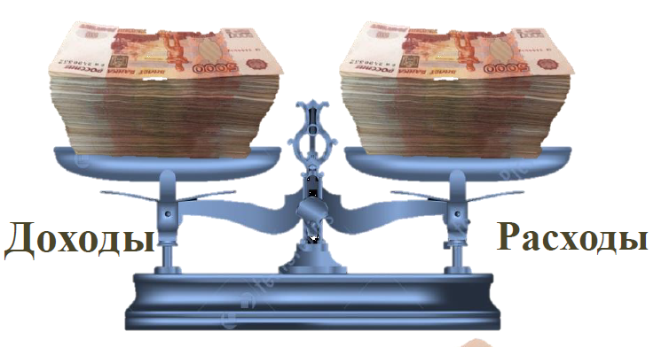
Бюджет…бюджет…бюджет…
БЕЗДЕФИЦИТНЫЙ Бюджет
=
Сбалансированность бюджета по доходам и расходам –
основополагающее требование, предъявляемое к органам,
составляющим и утверждающим бюджет
5

Slide 6
ДОХОДЫ БЮДЖЕТА- из чего они складываются ?
Доходы бюджета- безвозмездные и безвозвратные поступления денежных средств в бюджет
Неналоговые доходы
Поступления от уплаты пошлин и сборов, установленных законодательством РФ (доходы от использования муниципального имущества, плата за негативное воздействие на окружающую среду, штрафы за нарушение законодательства и др.)
Безвозмездные поступления
Поступления от других бюджетов бюджетной системы, граждан и организаций (межбюджетные трансферты в виде дотаций, субвенций, субсидий, поступления от юридических и физических лиц, кроме налоговых и неналоговых доходов)
Налоговые доходы Поступления от уплаты налогов, установленных Налоговым кодексом РФ (налог на доходы физических лиц, единый налог на вмененный доход,
акцизы и др.)
6

Slide 7
Как распределяются РАСХОДЫ по основным функциям государства
Расходы бюджета – выплачиваемые из бюджета денежные средства, за исключением средств, являющихся источниками финансирования дефицита бюджета.
Формирование расходов осуществляется в соответствии с расходными обязательствами, законодательно закрепленными за соответствующими уровнями бюджетов.
по ведомствам
7

Slide 8
Мероприятия по повышению эффективности расходования бюджетных средств
Принятые меры | Результаты принятых мер
Проведены мероприятия в рамках реализации муниципальной программы "Управление муниципальными финансами Дальнеконстантиновского муниципального района":
Создание условий для роста налоговых и неналоговых доходов бюджета Дальнеконстантиновского муниципального района | Объем доходов консолидированного бюджета Дальнеконстантиновского муниципального района на душу населения 59,3 тыс.руб., что выше планового значения (43,7 тыс.руб.)
Мониторинг кредиторской задолженности | Объем просроченной кредиторской задолженности по оплате труда (включая начисления на оплату труда муниципальных учреждений, в общем объеме расходов муниципального образования на оплату труда (включая начисления на оплату труда) составил 0 руб., что соответствует плановому показателю муниципальной программы
Эффективность расходования бюджетных средств (БС) | Доля расходов на очередной финансовый год, увязанных с реестром расходных обязательств района, в общем объеме расходов бюджета 100%, что соответствует плановому показателю. Удельный вес расходов, осуществляемых с применением предварительного контроля за целевым использованием бюджетных средств - 100% (соответствует плановому показателю). За счет проведения конкурсных процедур экономия бюджетных средств за 2021 год составила 28,9 млн.руб.
Регулярные заседания комиссии по экономической безопасности и урегулированию задолженности по платежам в бюджет, действующей на территории района (2021 год- 10 заседаний) | Задолженность по налоговым платежам уменьшилась с 14.741 тыс. руб. по состоянию на 01.01.2021 до 14.537 тыс. руб. по состоянию на 01.01.2022, в том числе задолженность прошлых лет уменьшилась на 5.972 тыс.руб. В результате подготовки и проведения комиссии недоимка по налогам и арендным платежам в консолидированный бюджет Нижегородской области была снижена на 3.030,2 тыс.руб.
Формирование программного бюджета | В 2021 году из бюджета финансировались 16 муниципальных программ района и 3 государственных программы Нижегородской области.
Снижение долговой нагрузки на бюджет | Объем муниципального долга снизился с 5.700.000,00 руб. на 01.01.2021 до 0,00 руб. на 01.01.2022. Удельный вес муниципального долга по отношению к доходам районного бюджета без учета безвозмездных поступлений из других бюджетов бюджетной системы 0,0%, что соответствует плановым показателям (не более 50%); Доля расходов на обслуживание муниципального долга в общем объеме расходов районного бюджета без учета субвенций из выше стоящих бюджетов - 0,00024%, что соответствует плановому показателю (не более 15%)
Прочие мероприятия:
Нормирование затрат на обеспечение функций ОМСУ, являющихся муниципальными заказчиками | Расходы на содержание органов местного самоуправления района в 2021 году не превышают установленный постановлением Правительства Нижегородской области №96 от 04.02.2021 норматив
Ряд мероприятий в области энергосбережения и энергетической эффективности | Осуществление ремонтных работ с учетом современных энергоэффективных технологий, в том числе в сфере деятельности МУПов ЖКХ
8

Slide 9
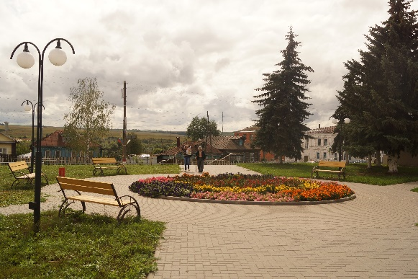
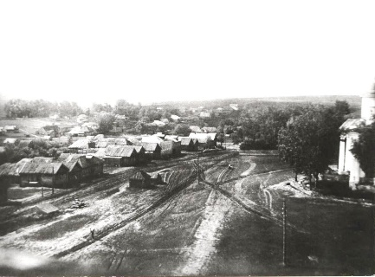
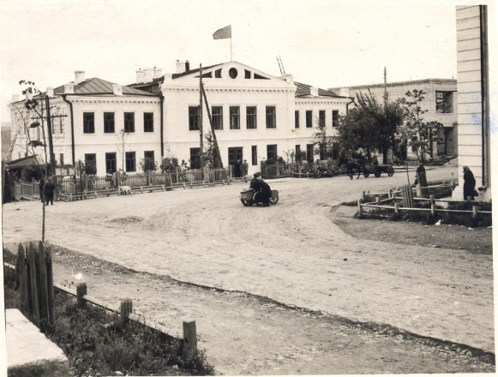
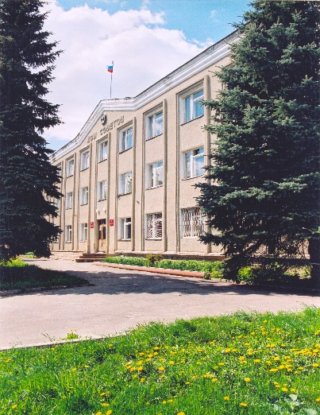

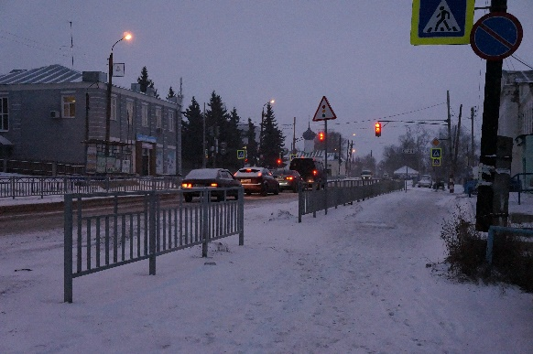
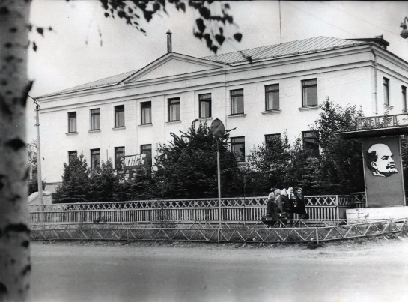
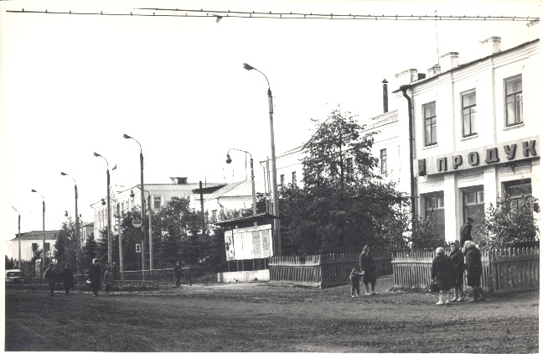
Эффективность использования бюджетных средств, отражается в уровне жизни
РЕЗУЛЬТАТЫ= УРОВЕНЬ ЖИЗНИ
Доходы
Расходы
9

Slide 10
За кем закреплено исполнение бюджета?
Администрация Дальнеконстантиновского муниципального района
Управление финансов администрации Дальнеконстантиновского муниципального района
Правовое обоснование
- Положение "О бюджетном процессе в Дальнеконстантиновском муниципальном районе", утвержденное решением Земского собрания Дальнеконстантиновского муниципального района №97 от 19.12.2007г.
- Федеральный закон №131-ФЗ от 06.10.2003 «Об общих принципах организации местного самоуправления в Российской Федерации» | - Положение «Об Управлении финансов администрации Дальнеконстантиновского муниципального района Нижегородской области», утвержденное решением Земского собрания Дальнеконстантиновского района №48 от 27.08.2015
- Устав Дальнеконстантиновского муниципального района Нижегородской области, утвержденный постановлением Земского собрания Дальнеконстантиновского района №35/45 от 28.06.2005
- Положение об администрации Дальнеконстантиновского муниципального района Нижегородской области, утвержденное решением Земского собрания Дальнеконстантиновского муниципального района от 19.04.2012 №31
10

Slide 11
Краткая характеристика основных направлений
- исполнение бюджета, - управление муниципальной собственностью, - организация мероприятий межпоселенческого характера, - регулирование инвестиционной деятельности, - и другие полномочия | - обеспечение осуществление единой финансовой политики на территории Дальнеконстантиновского муниципального района, - создание необходимых правовых, организационных, материально-финансовые условий для развития местного самоуправления, обеспечение органами местного самоуправления Дальнеконстантиновского муниципального района реализации ими определенных бюджетным законодательством полномочий по составлению проектов местных бюджетов, исполнению местных бюджетов и составлению отчетов об их исполнении
Объекты финансового обеспечения 2021 г.
11
Муниципальных
бюджетных
учреждений
12
Муниципальных
автономных
учреждений
2 Муниципальных казенных учреждения
Органы власти
(Земское собрание, администрация района, управление финансов, управление строительства и жилищно-коммунального хозяйства, отдел образования, управление сельского хозяйства)
Запланированные мероприятия
по народному хозяйству, жилищно-коммунальному хозяйству, исполнение государственных полномочий и полномочий поселений
11

Slide 12
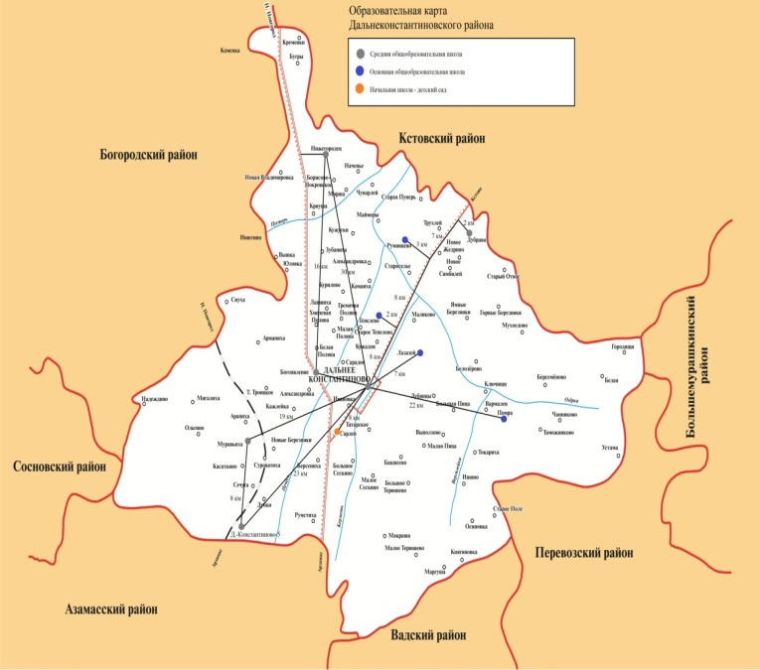
Какие показатели характеризуют наш район в 2021 году
Дальнеконстантиновский муниципальный район
Нижегородской области
Площадь – 137,7 тыс.гектар
Численность населения – 20.124 человек
Уровень валового продукта – 4.524 млн.руб.
Среднемесячная заработная плата по району – 30.830 рублей
Инвестиции в основной капитал в действующих ценах – 1.097,0 млн. рублей
Муниципальные образования -11
Муниципальные учреждения на конец года 25 ( казенные – 2, бюджетные – 11, автономные -12)
12

Slide 13
Какова динамика показателей социально-экономического развития района
13

Slide 14
Основные параметры бюджета 2021 г.
В 2021 году подготовлено 11 уточнений решения о бюджете, которые были связаны с увеличением плана поступлений налоговых и неналоговых доходов бюджета муниципального района в связи с ожидаемым поступлением отдельных доходных источников и направлением дополнительно полученных доходов на увеличение расходов, а также в связи с внесением изменений в объемы межбюджетных трансфертов, предоставляемых из областного бюджета, и объемы безвозмездных поступлений от негосударственных организаций и населения на реализацию проектов. Всего первоначальные параметры бюджета увеличены по доходам на 267 979,4 тыс. рублей, по расходам на 295 404,2 тыс. рублей.
 | Параметры первоначально утвержденного бюджета | Параметры уточненного бюджета | Исполнено за 2021 год | % исполнения к первоначально утвержденным значениям | % исполнения к уточненным значениям
ДОХОДЫ БЮДЖЕТА, в том числе: | 799 601 765,77 | 1 067 581 117,33 | 1 078 500 131,02 | 134,9 | 101,0
налоговые и неналоговые доходы | 262 583 130,00 | 270 083 130,00 | 293 515 865,23 | 111,8 | 108,7
безвозмездные поступления | 537 018 635,77 | 797 497 987,33 | 784 984 265,79 | 146,2 | 98,4
РАСХОДЫ БЮДЖЕТА | 793 901 765,77 | 1 089 305 996,08 | 1 059 847 803,21 | 118,6 | 97,3
РЕЗУЛЬТАТ ИСПОЛНЕНИЯ (Дефицит(-), Профицит (+)) | +5 700 000,00 | -21 724 878,75 | +18 652 327,81 | 327,2 | -85,9
14

Slide 15
Доходная часть бюджета 2021 г. – 1 078 500 131,02 руб.
15

Slide 16
Сведения о фактических поступлениях доходов бюджета в разрезе основных видов доходов в сравнении с первоначально утвержденными и уточненными значениями с учетом внесенных изменений
 | Доходы бюджета первоначально утвержденные | Доходы бюджета уточненные | Исполнено за 2021 год | % исполнения к первоначально утвержденным значениям | % исполнения к уточненным значениям
Доходы бюджета - Всего | 799 601 765,77 | 1 067 581 117,33 | 1 078 500 131,02 | 134,9% | 101,0%
в том числе: | 262 583 130,00 | 270 083 130,00 | 293 515 865,23 | 111,8% | 108,7%
НАЛОГОВЫЕ И НЕНАЛОГОВЫЕ ДОХОДЫ
НАЛОГИ НА ПРИБЫЛЬ, ДОХОДЫ | 213 963 450,00 | 220 184 450,00 | 235 298 807,84 | 110,0% | 106,9%
НАЛОГИ НА ТОВАРЫ (РАБОТЫ, УСЛУГИ), РЕАЛИЗУЕМЫЕ НА ТЕРРИТОРИИ РОССИЙСКОЙ ФЕДЕРАЦИИ | 3 429 400,00 | 3 429 400,00 | 3 698 530,15 | 107,8% | 107,8%
НАЛОГИ НА СОВОКУПНЫЙ ДОХОД | 19 806 580,00 | 18 514 580,00 | 19 605 032,36 | 99,0% | 105,9%
ГОСУДАРСТВЕННАЯ ПОШЛИНА | 2 919 400,00 | 2 494 400,00 | 2 682 293,05 | 91,9% | 107,5%
ДОХОДЫ ОТ ИСПОЛЬЗОВАНИЯ ИМУЩЕСТВА, НАХОДЯЩЕГОСЯ В ГОСУДАРСТВЕННОЙ И МУНИЦИПАЛЬНОЙ СОБСТВЕННОСТИ | 10 918 600,00 | 9 706 430,73 | 10 058 874,03 | 92,1% | 103,6%
ПЛАТЕЖИ ПРИ ПОЛЬЗОВАНИИ ПРИРОДНЫМИ РЕСУРСАМИ | 557 400,00 | 277 200,00 | 274 670,75 | 49,3% | 99,1%
ДОХОДЫ ОТ ОКАЗАНИЯ ПЛАТНЫХ УСЛУГ И КОМПЕНСАЦИИ ЗАТРАТ ГОСУДАРСТВА | 416 200,00 | 264 200,00 | 271 597,48 | 65,3% | 102,8%
ДОХОДЫ ОТ ПРОДАЖИ МАТЕРИАЛЬНЫХ И НЕМАТЕРИАЛЬНЫХ АКТИВОВ | 9 938 000,00 | 14 380 369,27 | 20 439 082,48 | 205,7% | 142,1%
ШТРАФЫ, САНКЦИИ, ВОЗМЕЩЕНИЕ УЩЕРБА | 568 400,00 | 756 400,00 | 1 069 401,93 | 188,1% | 141,4%
ПРОЧИЕ НЕНАЛОГОВЫЕ ДОХОДЫ | 75 700,00 | 75 700,00 | 117 575,16 | 155,3% | 155,3%
БЕЗВОЗМЕЗДНЫЕ ПОСТУПЛЕНИЯ | 537 018 635,77 | 797 497 987,33 | 784 984 265,79 | 146,2% | 98,4%
БЕЗВОЗМЕЗДНЫЕ ПОСТУПЛЕНИЯ ОТ ДРУГИХ БЮДЖЕТОВ БЮДЖЕТНОЙ СИСТЕМЫ РОССИЙСКОЙ ФЕДЕРАЦИИ | 537 018 635,77 | 789 250 751,59 | 777 740 479,05 | 144,8% | 98,5%
ДОТАЦИИ БЮДЖЕТАМ БЮДЖЕТНОЙ СИСТЕМЫ РФ | 93 938 300,00 | 94 658 300,00 | 94 658 300,00 | 100,8% | 100,0%
СУБСИДИИ БЮДЖЕТАМ БЮДЖЕТНОЙ СИСТЕМЫ РФ (межбюджетные субсидии) | 20 281 884,77 | 154 361 692,06 | 144 010 759,97 | 710,0% | 93,3%
СУБВЕНЦИИ ИЗ БЮДЖЕТА БЮДЖЕТНОЙ СИСТЕМЫ РФ | 413 595 500,00 | 464 399 295,12 | 463 401 251,85 | 112,0% | 99,8%
ИНЫЕ МЕЖБЮДЖЕТНЫЕ ТРАНСФЕРТЫ | 9 202 951,00 | 75 831 464,41 | 75 670 167,23 | 822,2% | 99,8%
ПРОЧИЕ БЕЗВОЗМЕЗДНЫЕ ПОСТУПЛЕНИЯ | 0,00 | 10 739 940,00 | 9 736 491,00 |  | 90,7%
ДОХОДЫ БЮДЖЕТОВ БЮДЖЕТНОЙ СИСТЕМЫ РОССИЙСКОЙ ФЕДЕРАЦИИ ОТ ВОЗВРАТА ОСТАТКОВ СУБСИДИЙ, СУБВЕНЦИЙ И ИНЫХ МЕЖБЮДЖЕТНЫХ ТРАНСФЕРТОВ, ИМЕЮЩИХ ЦЕЛЕВОЕ НАЗНАЧЕНИЕ, ПРОШЛЫХ ЛЕТ | 0,00 | 1 920 181,23 | 1 920 181,23 |  | 100,0%
ВОЗВРАТ ОСТАТКОВ СУБСИДИЙ, СУБВЕНЦИЙ И ИНЫХ МЕЖБЮДЖЕТНЫХ ТРАНСФЕРТОВ, ИМЕЮЩИХ ЦЕЛЕВОЕ НАЗНАЧЕНИЕ, ПРОШЛЫХ ЛЕТ | 0,00 | -4 412 885,49 | -4 412 885,49 |  | 100,0%
16

Slide 17
Налоговые и неналоговые доходы
НДФЛ основной бюджетообразующий
источник доходов
17

Slide 18

Безвозмездные поступления
Безвозмездные поступления-межбюджетные трансферты (средства), предоставляемые бюджету района
18

Slide 19




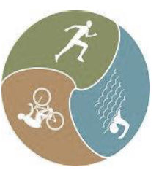
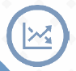

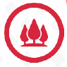



РАСХОДЫ БЮДЖЕТА по разделам (подразделам) функциональной структуры
19

Slide 20
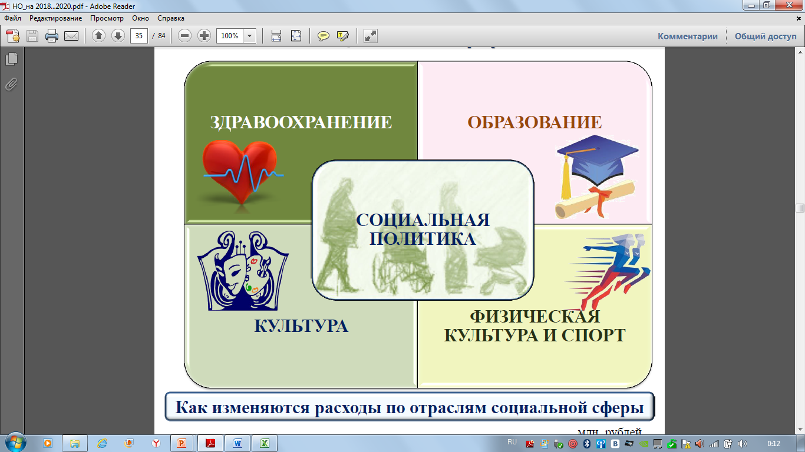
Структура РАСХОДОВ БЮДЖЕТА 2021 года
по разделам (подразделам) функциональной классификации тыс.руб.
19,5%
10,7%
42,7%
9,0%
6,5%
0,3%
0,2%
0,0%
4,9%
Бюджет сохраняет свою социальную направленность – 58,6% общего объема (620 851,7 тыс.руб.) – расходы социальной сферы
20

Slide 21
Анализ исполнения РАСХОДОВ БЮДЖЕТА 2021 года по разделам (подразделам) функциональной структуры стр.1
Классификация по разделам (подразделам) функциональной структуры | Расходы бюджета - всего, в том числе: | Расходы бюджета первоначально утвержденные | Расходы бюджета уточненные | Исполнено за 2021 год | % исполнению к первоначально утвержденным значениям | % исполнения к уточненным значениям
 |  | 793 901 765,77 | 1 089 305 996,08 | 1 059 847 803,21 | 133,5% | 97,3%
0100 | Общегосударственные вопросы | 55 145 654,02 | 65 447 245,25 | 60 030 230,34 | 108,9% | 91,7%
0102 | Функционирование высшего должностного лица субъекта Российской Федерации и муниципального образования | 1 729 702,00 | 2 064 075,76 | 2 048 605,60 | 118,4% | 99,3%
0103 | Функционирование законодательных (представительных) органов государственной власти и представительных органов муниципальных образований | 1 122 595,08 | 1 263 363,57 | 1 237 122,70 | 110,2% | 97,9%
0104 | Функционирование Правительства Российской Федерации, высших исполнительных органов государственной власти субъектов Российской Федерации, местных администраций | 24 843 104,00 | 25 916 658,29 | 25 465 295,42 | 102,1% | 98,3%
0105 | Судебная система | 14 600,00 | 14 600,00 | 14 600,00 | 100,0% | 100,0%
0106 | Обеспечение деятельности финансовых, налоговых и таможенных органов и органов финансового (финансово-бюджетного) надзора | 10 891 754,92 | 11 634 526,27 | 11 264 690,75 | 103,4% | 96,8%
0111 | Резервные фонды | 1 512 280,02 | 795 980,37 | 0,00 | 0,0% | 0,0%
0113 | Другие общегосударственные вопросы | 15 031 618,00 | 23 758 040,99 | 19 999 915,87 | 133,1% | 84,2%
0200 | Национальная оборона | 1 220 300,00 | 1 220 300,00 | 1 220 300,00 | 100,0% | 100,0%
0203 | Мобилизационная и вневойсковая подготовка | 1 220 300,0 | 1 220 300 | 1 220 300,00 | 100,0% | 100,0%
0300 | Национальная безопасность и правоохранительная деятельность | 5 200 869,00 | 5 059 408,54 | 4 696 080,00 | 90,3% | 92,8%
0309 | Защита населения и территории от чрезвычайных ситуаций природного и техногенного характера, гражданская оборона | 5 200 869,00 | 5 059 408,54 | 4 696 080,00 | 90,3% | 92,8%
0400 | Национальная экономика | 144 296 150,00 | 211 830 286,54 | 206 448 837,86 | 143,1% | 97,5%
0401 | Общеэкономические вопросы | 252 700,00 | 252 700,00 | 252 700,00 | 100,0% | 100,0%
0405 | Сельское хозяйство и рыболовство | 137 367 600,00 | 174 426 766,58 | 174 362 980,46 | 126,9% | 100,0%
0408 | Транспорт | 100 000,00 | 1 800 000,00 | 1 800 000,00 | 1800% | 100,0%
0409 | Дорожное хозяйство (дорожные фонды) | 3 429 400,00 | 29 317 706,71 | 24 023 000,17 | 700,5% | 81,9%
0410 | Связь и информатика | 886 450,00 | 590 003,72 | 589 943,72 | 66,6% | 100,0%
0412 | Другие вопросы в области национальной экономики | 2 260 000,00 | 5 443 109,53 | 5 420 213,51 | 239,8% | 99,6%
0500 | Жилищно-коммунальное хозяйство | 23 540 082,82 | 122 787 417,12 | 113 049 366,16 | 480,2% | 92,1%
0501 | Жилищное хозяйство | 2 003 367,00 | 67 241 023,50 | 58 886 190,63 | 2939,4% | 87,6%
0502 | Коммунальное хозяйство | 8 635 000,00 | 42 623 251,46 | 41 348 274,67 | 478,8% | 97,0%
0503 | Благоустройство | 6 873 109,82 | 5 963 499,36 | 5 856 048,36 | 85,2% | 98,2%
0505 | Другие вопросы в области жилищно-коммунального хозяйства | 6 028 606,00 | 6 959 642,80 | 6 958 852,50 | 115,4% | 100,0%
21

Slide 22
Анализ исполнения РАСХОДОВ БЮДЖЕТА 2021 года по разделам (подразделам) функциональной структуры стр.2
Классификация по разделам (подразделам) функциональной структуры | Расходы бюджета - всего, в том числе: | Расходы бюджета первоначально утвержденные | Расходы бюджета уточненные | Исполнено за 2021 год | % исполнению к первоначально утвержденным значениям | % исполнения к уточненным значениям
 |  | 793 901 765,77 | 1 089 305 996,08 | 1 059 847 803,21 | 133,5% | 97,3%
0600 | Охрана окружающей среды | 555 100,00 | 0,00 | 0,00 | 0,0%
0602 | Сбор, удаление отходов и очистка сточных вод | 555 100,00 | 0,00 | 0,00 | 0,0%
0700 | Образование | 425 673 020,00 | 456 841 814,32 | 452 577 684,99 | 106,3% | 99,1%
0701 | Дошкольное образование | 129 022 465,00 | 136 943 913,82 | 136 840 513,56 | 106,1% | 99,9%
0702 | Общее образование | 226 926 049,00 | 250 681 332,57 | 246 906 258,98 | 108,8% | 98,5%
0703 | Дополнительное образование детей | 32 424 599,00 | 34 564 639,00 | 34 477 435,90 | 106,3% | 99,7%
0707 | Молодежная политика | 6 178 532,00 | 4 845 496,21 | 4 817 831,35 | 78,0% | 99,4%
0709 | Другие вопросы в области образования | 31 121 375,00 | 29 806 432,72 | 29 535 645,20 | 99,1% | 99,1%
0800 | Культура, кинематография | 64 517 402,93 | 98 647 210,27 | 95 677 952,52 | 148,3% | 97,0%
0801 | Культура | 64 517 402,93 | 98 647 210,27 | 95 677 952,52 | 148,3% | 97,0%
1000 | Социальная политика | 27 452 012,00 | 70 059 988,92 | 69 163 077,67 | 251,9% | 98,7%
1001 | Пенсионное обеспечение | 8 675 312,00 | 8 100 257,28 | 7 698 446,78 | 88,7% | 95,0%
1003 | Социальное обеспечение населения | 2 227 000,00 | 43 025 858,64 | 42 917 727,62 | 1927,2% | 99,7%
1004 | Охрана семьи и детства | 16 089 700,00 | 18 473 873,00 | 18 086 903,27 | 112,4% | 97,9%
1006 | Другие вопросы в области социальной политики | 460 000,00 | 460 000,00 | 460 000,00 | 100,0% | 100,0%
1100 | Физическая культура и спорт | 1 145 700,00 | 3 722 567,84 | 3 433 016,39 | 299,6% | 92,2%
1102 | Массовый спорт | 1 145 700,00 | 3 722 567,84 | 3 433 016,39 | 299,6% | 92,2%
1200 | Средства массовой информации | 2 051 670,00 | 2 151 670,00 | 2 013 170,00 | 98,1% | 93,6%
1202 | Периодическая печать и издательства | 2 051 670,00 | 2 151 670,00 | 2 013 170,00 | 98,1% | 93,6%
1300 | Обслуживание государственного (муниципального) долга | 5 700,00 | 1 435,34 | 1 435,34 | 25,2% | 100,0%
1301 | Обслуживание государственного внутреннего и муниципального долга | 5 700,00 | 1 435,34 | 1 435,34 | 25,2% | 100,0%
1400 | Межбюджетные трансферты общего характера бюджетам бюджетной системы Российской Федерации | 43 098 105,00 | 51 536 651,94 | 51 536 651,94 | 119,6% | 100,0%
1401 | Дотации на выравнивание бюджетной обеспеченности субъектов Российской Федерации и муниципальных образований | 31 012 646,00 | 31 012 646,00 | 31 012 646,00 | 100,0% | 100,0%
1403 | Прочие межбюджетные трансферты общего характера | 12 085 459,00 | 20 524 005,94 | 20 524 005,94 | 169,8% | 100,0%
22
22

Slide 23

Сколько средств местного бюджета распределено в рамках программ
Бюджет за 2021 год - ПРОГРАММНЫЙ БЮДЖЕТ
Программные расходы
(расходы распределены исходя из необходимости достижения запланированных индикаторов и конечных результатов по итогам действия i-программы)
933 663,6 тыс.руб.
Непрограммные расходы
(расходы, не вошедшие в мероприятия программ)
126 184,2 тыс.руб.
23

Slide 24
Анализ исполнения РАСХОДОВ БЮДЖЕТА 2021 года по программам стр.1 (руб.)
Наименование | Расходы бюджета первоначально утвержденные | Расходы бюджета уточненные | Исполнено за 2021 год | % исполнения к первоначальному | % исполнения к уточненному | доля в общих расходах
Итого программные расходы | 792 824 792,77 | 958 613 046,43 | 933 663 603,16 | 117,8% | 97,4% | 88,1%
Муниципальная программа "Развитие образования Дальнеконстантиновского муниципального района Нижегородской области" | 414 850 077,00 | 440 069 848,64 | 435 535 950,00 | 105,0% | 99,0% | 41,1%
Государственная программа "Социальная поддержка граждан Нижегородской области" | 863 900,00 | 631 750,00 | 631 750,00 | 73,1% | 100,0% | 0,1%
Государственная программа "Обеспечение населения Нижегородской области качественными услугами в сфере жилищно-коммунального хозяйства" | 555 100,00 | 0,00 | 0,00 | 0,0% |  | 0,0%
Муниципальная программа "Организация оплачиваемых общественных работ и временного трудоустройства на территории Дальнеконстантиновского муниципального района" | 252 700,00 | 252 700,00 | 252 700,00 | 100,0% | 100,0% | 0,0%
Государственная программа "Охрана окружающей среды Нижегородской области" | 365 000,00 | 15 000,00 | 0,00 | 0,0% | 0,0% | 0,0%
Муниципальная программа "Развитие культуры и туризма в Дальнеконстантиновском муниципальном районе" | 63 547 402,93 | 63 673 890,97 | 63 673 326,26 | 100,2% | 100,0% | 6,0%
Государственная программа "Информационное общество Нижегородской области" | 212 000,00 | 128 700,00 | 128 640,00 | 60,7% | 100,0% | 0,0%
Муниципальная программа "Развитие физической культуры, спорта, молодёжной политики и патриотическое воспитание граждан Дальнеконстантиновского муниципального района" | 1 760 832,00 | 1 520 237,63 | 1 516 256,93 | 86,1% | 99,7% | 0,1%
Муниципальная программа «Развитие агропромышленного комплекса Дальнеконстантиновского муниципального района Нижегородской области» | 136 910 800,00 | 173 878 187,10 | 137 875 594,99 | 100,7% | 100,0% | 16,4%
Муниципальная программа "Повышение качества жизни населения Дальнеконстантиновского муниципального района Нижегородской области на 2019-2024 годы" | 37 178 645,82 | 153 866 399,32 | 138 308 971,32 | 372,0% | 89,9% | 13,0%
Муниципальная программа "Управление муниципальной собственностью Дальнеконстантиновского муниципального района Нижегородской области" | 3 210 050,00 | 7 670 155,81 | 5 687 259,39 | 177,2% | 74,1% | 0,5%
Муниципальная программа "Управление муниципальными финансами Дальнеконстантиновского муниципального района" | 60 477 024,02 | 72 349 993,45 | 70 249 567,57 | 116,2% | 97,1% | 6,6%
24

Slide 25
Анализ исполнения РАСХОДОВ БЮДЖЕТА 2021 года по программам стр.2 (руб.)
Наименование | Расходы бюджета первоначально утвержденные | Расходы бюджета уточненные | Исполнено за 2021 год | % исполнения к первоначальному | % исполнения к уточненному | доля в общих расходах
ВСЕГО ПРОГРАММНЫХ РАСХОДОВ | 792 824 792,77 | 958 613 046,43 | 933 663 603,16 | 117,8% | 97,4% | 88,1%
Муниципальная программа "Развитие и поддержка малого и среднего предпринимательства в Дальнеконстантиновском муниципальном районе" | 1 230 000,00 | 1 230 000,00 | 1 229 909,40 | 100,0% | 100,0% | 0,1%
Муниципальная программа "Развитие кадрового потенциала учреждений (организаций) здравоохранения, образования, культуры и спорта Дальнеконстантиновского муниципального района" | 900 000,00 | 900 000,00 | 900 000,00 | 100,0% | 100,0% | 0,1%
Муниципальная программа "Обеспечение безопасности населения на территории Дальнеконстантиновского муниципального района Нижегородской области " | 961 300,00 | 607 792,72 | 479 112,72 | 49,8% | 78,8% | 0,0%
Муниципальная программа "Комплексные меры противодействия злоупотреблению наркотиками и их незаконному обороту в Дальнеконстантиновском муниципальном районе" | 48 000,00 | 47 700,00 | 45 500,00 | 94,8% | 95,4% | 0,0%
Муниципальная программа "Профилактика безнадзорности, правонарушений, групповой и повторной преступности, употребления алкогольной продукции несовершеннолетними на территории Дальнеконстантиновского муниципального района Нижегородской области" | 157 000,00 | 130 375,32 | 130 374,90 | 83,0% | 100,0% | 0,0%
Муниципальная программа "Развитие муниципальной службы в Дальнеконстантиновском муниципальном районе Нижегородской области" | 25 734 750,00 | 28 030 104,47 | 27 408 478,68 | 106,5% | 97,8% | 2,6%
Муниципальная программа "Повышение безопасности дорожного движения в Дальнеконстантиновском муниципальном районе" | 100 000,00 | 100 000,00 | 100 000,00 | 100,0% | 100,0% | 0,0%
Муниципальная программа «Поддержка и развитие дополнительного образования детей Дальнеконстантиновского муниципального района в области общего художественно-эстетического образования на 2018–2022 годы» | 13 510 211,00 | 13 510 211,00 | 13 510 211,00 | 100,0% | 100,0% | 1,3%
25

Slide 26
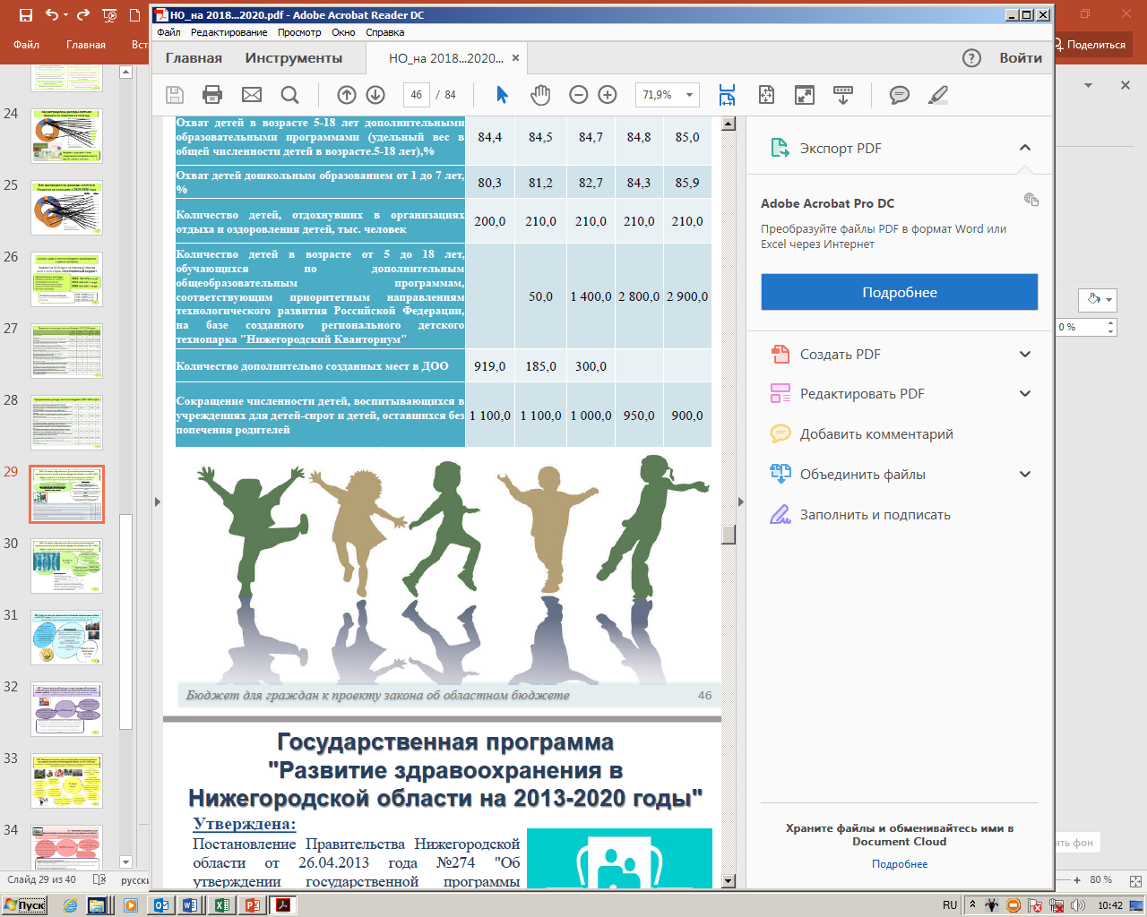
МП «Развитие образования Дальнеконстантиновского муниципального района Нижегородской области» (утверждена постановлением администрации Дальнеконстантиновского муниципального района Нижегородской области от 16.10.2014 года № 1227)
Цель муниципальной программы – формирование на территории Дальнеконстантиновского муниципального района Нижегородской области образовательной системы, обеспечивающей доступность качественного образования, отвечающего потребностям развития муниципального образования и каждого гражданина
МЕРОПРИЯТИЯ МП
- Организация услуги
- Материально-техническое обеспечение
- Создание условий для безопасного функционирования
- Организация доставки детей
- Проведение мероприятий, конференций, конкурсов, смотров, олимпиад
- Осуществление управления образовательными организациями
- Организация отдыха и оздоровления детей в каникулярный период
- Мероприятия по организации аттестации педагогических работников
- Мероприятия по организации социально-правовой защиты детей
- Услуги по обеспечению содержаний зданий и сооружений, осуществление бухгалтерского обслуживания ОО
26
.

Slide 27
МП «Развитие образования Дальнеконстантиновского муниципального района Нижегородской области»
РАСХОДЫ НА РЕАЛИЗАЦИЮ: Наименование муниципальной программы (подпрограммы) | Утвержденные бюджетные назначения, руб. | Исполнено за 2021 год, руб. | % исполнения
Муниципальная программа "Развитие образования Дальнеконстантиновского муниципального района Нижегородской области" | 440 069 848,64 | 435 535 950,00 | 99,0%
Подпрограмма "Развитие общего образования" | 386 462 364,21 | 382 311 920,63 | 98,9%
Подпрограмма "Развитие дополнительного образования и воспитания детей и молодежи" | 24 347 643,44 | 24 234 975,90 | 99,5%
Подпрограмма "Управление программой" | 28 110 540,99 | 28 044 530,69 | 99,8%
Подпрограмма "Развитие системы оценки качества образования и информационной прозрачности системы образования" в рамках Государственной программы "Развитие образования Нижегородской области" | 680 600,00 | 626 035,30 | 92,0%
Подпрограмма "Социально-правовая защита детей в Нижегородской области" в рамках Государственной программы "Развитие образования Нижегородской области" | 468 700,00 | 318 487,48 | 68,0%
№ | ИНДИКАТОРЫ МУНИЦИПАЛЬНОЙ ПРОГРАММЫ: Индикатор достижения цели (наименование) | Ед.изм. | Значения индикатора достижения цели/ непосредственного результата муниципальной программы |  |  | Обоснование отклонений значений индикатора/ непосредственного результата
 |  |  | Год, предшествотчетному | Отчетный год
 |  |  |  | План | Факт
1 | Отношение среднего балла единого государственного экзамена (в расчете на 2 обязательных предмета) в 10 процентах общеобразовательных организаций с лучшими результатами единого государственного экзамена к среднему баллу единого государственного экзамена (в расчете на 2 обязательных предмета) в 10% общеобразовательных организаций с худшими результатами единого государственного экзамена | балл | 1,53 | 1,53 | 1,15
2 | Удельный вес численности обучающихся по программам общего образования, участвующих в олимпиадах и конкурсах различного уровня, в общей численности обучающихся по программам общего образования | % | 90 | 92 | 92
3 | Охват детей в возрасте 5 – 18 лет дополнительными образовательными программами (удельный вес численности детей, получающих услуги дополнительного образования, в общей численности детей в возрасте 5 – 18 лет) | % | 70 | 75 | 76 | (без культуры)
5 | Доля педагогических работников с высшей квалификационной категорией в общей численности аттестованных педагогических работников | % | 18 | 18 | 30
6 | Отношение среднемесячной заработной платы педагогических работников муниципальных дошкольных образовательных организаций к среднемесячной заработной плате в общем образовании муниципального района | % | 100 | 100 | 100
27
.

Slide 28
МП «Развитие образования Дальнеконстантиновского муниципального района Нижегородской области»
Индикаторы муниципальной программы, продолжение
№ | ИНДИКАТОРЫ МУНИЦИПАЛЬНОЙ ПРОГРАММЫ (продолжение 1): Индикатор достижения цели (наименование) | Ед.изм. | Значения индикатора достижения цели/ непосредственного результата муниципальной программы |  |  | Обоснование отклонений значений индикатора/ непосредственного результата
 |  |  | Год, предшествотчетному | Отчетный год
 |  |  |  | План | Факт
7 | Отношение среднемесячной заработной платы педагогических работников общеобразовательных организаций к среднемесячной заработной плате в Нижегородской области | % | 100 | 100 | 100
8 | Отношение среднемесячной заработной платы педагогов учреждений дополнительного образования к среднемесячной заработной плате учителей общеобразовательных организаций муниципального района | % | 100 | 100 | 100
9 | Доля детей-сирот и детей, оставшихся без попечения родителей, воспитывающихся в семьях граждан, в общей численности детей-сирот и детей, оставшихся без попечения родителей | % | 85 | 85 | 59 | На территорию прибыли дети из других детских домов
10 | Охват детей дошкольным образованием от 1 года до 7 лет | % | 85 | 85 | 98
11 | Доступность дошкольного образования (отношение численности детей 3-7 лет, которым предоставлена возможность получать услуги дошкольного образования, к численности детей в возрасте 3-7 лет, скорректированной на численность детей в возрасте 5-7 лет, обучающихся в школах) | % | 100 | 100 | 100
12 | Удельный вес численности учителей общеобразовательных учреждений в возрасте до 35 лет в общей численности учителей общеобразовательных учреждений | % | 24 | 24 | 21 | Приток молодых специалистов сдерживается отсутствием жилья в населенных пунктах, программ по поддержке молодых специалистов
13 | Удельный вес численности руководителей муниципальных дошкольных организаций, общеобразовательных организаций, организаций дополнительного образования, прошедших в течение последних трех лет повышение квалификации или профессиональную переподготовку, в общей численности руководителей муниципальных дошкольных организаций, общеобразовательных организаций, организаций дополнительного образования | % | 100 | 100 | 100
14 | Доля образовательных организаций, в которых создана универсальная безбарьерная среда, позволяющая обеспечить совместное обучение инвалидов и лиц, не имеющих нарушений развития, в общем количестве образовательных организаций | % | 32 | 32 | 37
15 | Удельный вес численности населения в возрасте 5 – 18 лет, охваченного образованием, в общей численности населения в возрасте 5 – 18 лет | % | 99 | 99 | 99
28
.

Slide 29
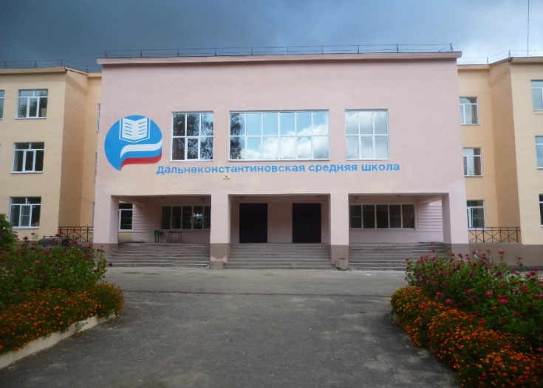

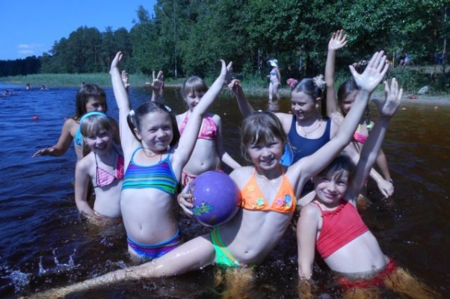
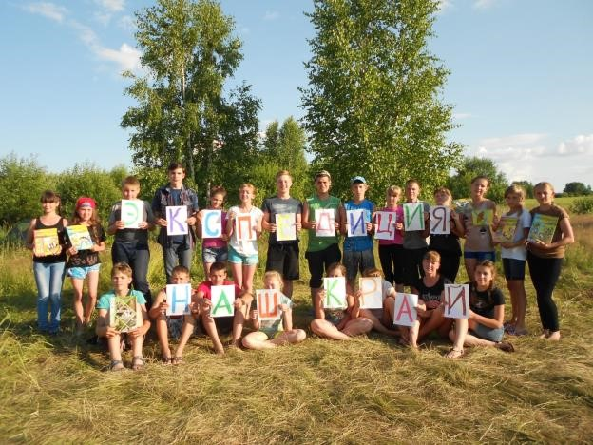
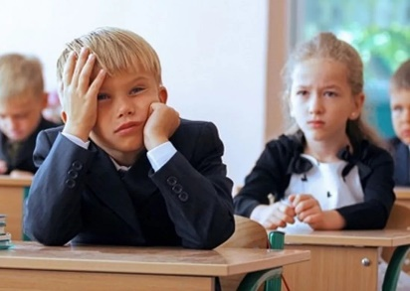
МП «Развитие образования Дальнеконстантиновского муниципального района Нижегородской области»
Индикаторы муниципальной программы, продолжение
№ | ИНДИКАТОРЫ МУНИЦИПАЛЬНОЙ ПРОГРАММЫ (продолжение 2): Индикатор достижения цели (наименование) | Ед.изм. | Значения индикатора достижения цели/ непосредственного результата муниципальной программы |  |  | Обоснование отклонений значений индикатора/ непосредственного результата
 |  |  | Год, предшествотчетному | Отчетный год
 |  |  |  | План | Факт
16 | Охват организованными формами отдыха и оздоровления детей школьного возраста | % | 96 | 96 | 59 | Ограничение проведения мероприятий в связи с COVID-19
17 | Доля аттестованных педагогических работников в общей численности педагогических работников, подлежащих аттестации | % | 90 | 90 | 86 | Не аттестованы педагоги, не подлежащие аттестации ввиду отсутствия необходимого стажа работы в организации
18 | Доля детей-инвалидов в возрасте от 1,5 до 7 лет, охваченных дошкольным образованием, от общей численности детей-инвалидов данного возраста | % | 90 | 90 | 70 | 3 ребенка не посещают ДОУ по медицинским показаниям
19 | Доля детей в возрасте от 5 до 18 лет, имеющих право на получение дополнительного образования в рамках системы персонифицированного финансирования в общей численности детей в возрасте от 5 до 18 лет | % | 30 | 20 | 20
29
.

Slide 30
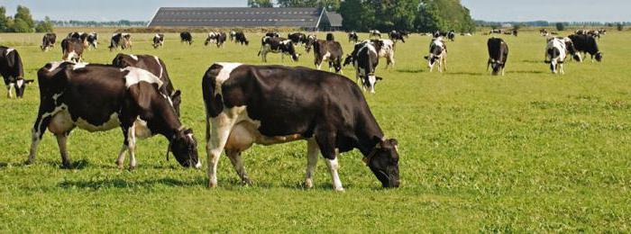

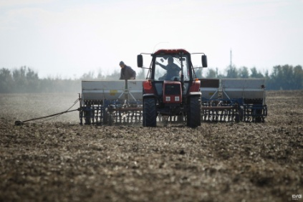
МП «Развитие агропромышленного комплекса Дальнеконстантиновского муниципального района Нижегородской области» (утверждена постановлением администрации Дальнеконстантиновского муниципального района Нижегородской области от 14.11.2014 г. №1322)
Цели муниципальной программы:
1. Развитие производственно-финансовой деятельности организаций агропромышленного комплекса;
2. Создание условий для устойчивого развития сельских территорий;
3. Обеспечение создания условий для реализации муниципальной программы.
МП/ПМП | РАСХОДЫ НА РЕАЛИЗАЦИЮ: | Плановые назначения по уточненному бюджету, руб. | Исполнено за 2021 год, руб. | % исполнения
13 0 | Муниципальная программа «Развитие агропромышленного комплекса Дальнеконстантиновского муниципального района Нижегородской области» | 173 878 187,10 | 173 875 594,99 | 100,0%
13 1 | Подпрограмма «Развитие сельского хозяйства, пищевой и перерабатывающей промышленности Дальнеконстантиновского муниципального района Нижегородской области» | 168 519 787,10 | 168 517 194,99 | 100,0%
13 3 | Подпрограмма "Обеспечение реализации Муниципальной программы " | 5 358 400,00 | 5 358 400,00 | 100,0%
Индикатор достижения цели/ непосредственный результат (наименование) | Ед. изм. | Значения непосредственного результата муниципальной программы, подпрограммы
 |  | Соглашение | Факт
Производство продукции в сельскохозяйственных организациях, крестьянских (фермерских) хозяйствах, включая индивидуальных предпринимателей
Зерновые и зернобобовые | тн | 51622 | 52040
Масличные культуры | тн | 112 | 787,6
Картофель | тн | 3564 | 3675,4
Скот и птица (на убой в живом весе)- все категории хозяйств | тн | 1504,5 | 1751,9
Молоко | тн | 49451 | 50028
Племенное маточное поголовье сельскохозяйственных животных (в пересчете на условные головы) в сельскохозяйственных организациях, крестьянских (фермерских) хозяйствах, включая индивидуальных предпринимателей | гол. | 4227 | 2714
Численность маточного поголовья овец и коз | гол. | 105 | 89
Размер посевных площадей, занятых зерновыми, зернобобовыми, масличными и кормовыми культурами | га | 38069 | 38179,5
Индекс производства продукции сельского хозяйства в хозяйствах всех категорий (в сопоставимых ценах) к предыдущему году | % | 100,8 | 95,1
Индекс производства продукции растениеводства (в сопоставимых ценах) к предыдущему году | % | 100,5 | 89,3
Индекс производства продукции животноводства (в сопоставимых ценах) к предыдущему году | % | 101,0 | 103,2
Индекс физического объема инвестиций в основной капитал сельского хозяйства к предыдущему году | % | 100,5 | 93,7
Уровень рентабельности сельскохозяйственных организаций (с учетом субсидий) | % | 22,9 | 36,1
Среднемесячная номинальная заработная плата в сельском хозяйстве (по сельскохозяйственным организациям) | руб. | 36000 | 43241
Удельный вес прибыльных сельскохозяйственных организаций | % | 100 | 100
30

Slide 31
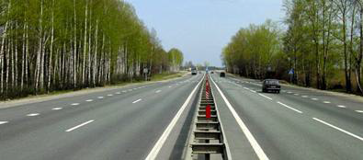
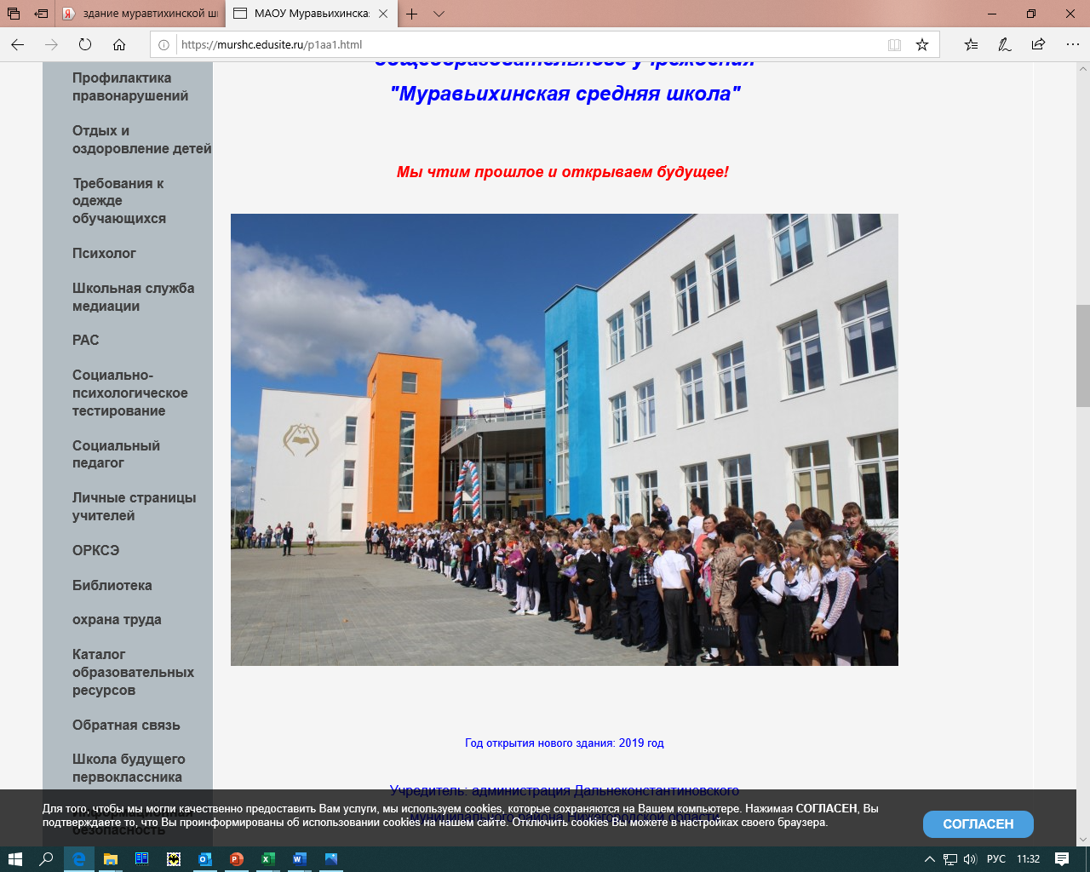
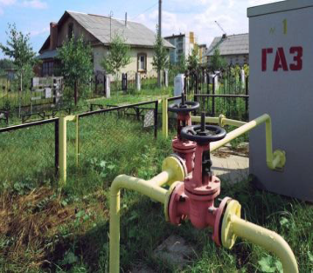
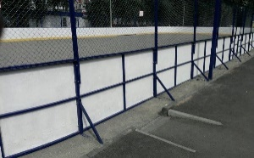
МП " Повышение качества жизни населения Дальнеконстантиновского муниципального района Нижегородской области на 2019-2024 годы" (Утверждена постановлением администрации Дальнеконстантиновского муниципального района Нижегородской области от 16.10.2018 года №1271)
Цель муниципальной программы - создание материальной базы для развития социальной и инженерной инфраструктуры как основы повышения качества жизни населения Дальнеконстантиновского муниципального района Нижегородской области
Основные объекты 2021 г.
Начато строительство сельского дома культуры на 182 места в с.Тепелево
Подпрограмма
"Газификация ….."
14.819,0 тыс.руб.
Переселены жители 16-квартирного дома в с.Арманиха
71.005,6 тыс.руб.
Строительство газопровода к земельным участкам, предоставляемым многодетным семьям
Подпрограмма " Социальная поддержка граждан при газификации … " 990,0 тыс.руб.
Подпрограмма «… регулирования численности безнадзорных животных… " 571,1 тыс.руб.
Подпрограмма "Строительство, содержание и ремонт автомобильных дорог …" 2.892,2 тыс.руб.
Распределительные газопроводы, газопроводы-вводы к жилым домам с.Кажлейка
………
И т.д…
Строительство жилых домов, предоставляемых гражданам, проживающим на сельской территории, введены в эксплуатацию 2 дома
Подпрограмма "Управление программой" 876,6 тыс.руб.
Распределительные газопроводы высокого и низкого давления д.Юловка 8,1 км
Отремонтированы 3,063 км дорог в р.п.Д-Константиново, с.Муравьиха, п.ст.Суроватиха, подъезд к д.Надеждино
Снесены 10 расселенных аварийных домов
31

Slide 32

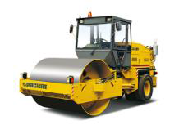

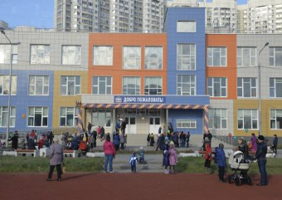
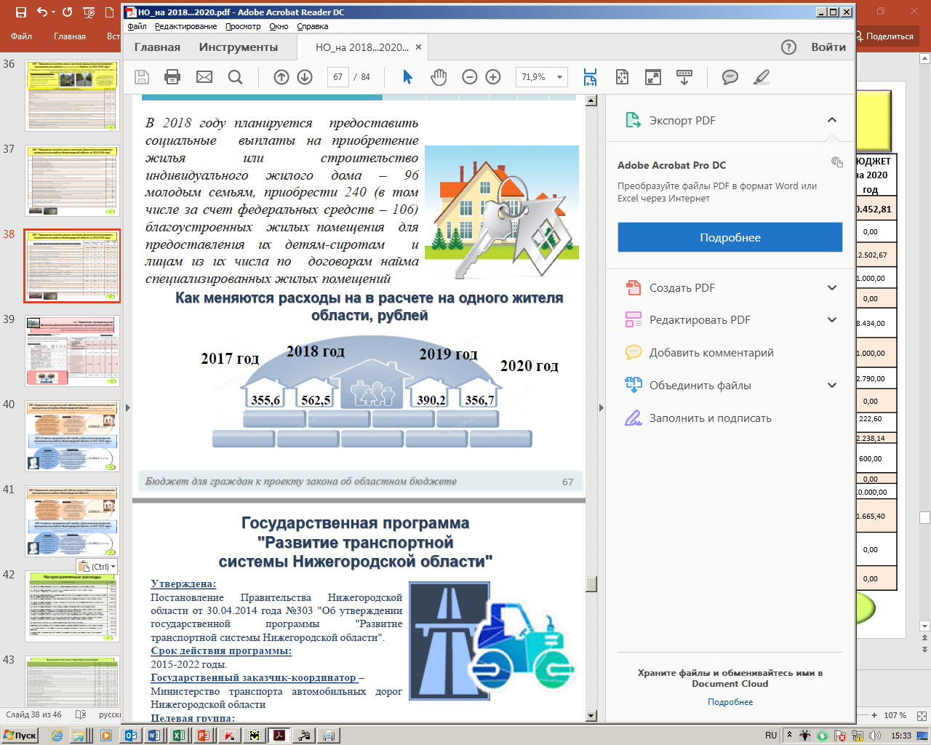
МП " Повышение качества жизни населения Дальнеконстантиновского муниципального района Нижегородской области на 2019-2024 годы"
МП/ПМП | РАСХОДЫ НА РЕАЛИЗАЦИЮ ПРОГРАММЫ | Утвержденные бюджетные назначения, руб. | Исполнено за 2021 год, руб. | % исполнения
14 0 00 00000 | Муниципальная программа "Повышение качества жизни населения Дальнеконстантиновского муниципального района Нижегородской области на 2019-2024 годы" | 153 866 399,32 | 138 308 971,32 | 89,9%
14 1 00 00000 | Подпрограмма "Газификация Дальнеконстантиновского муниципального района Нижегородской области" | 27 600 354,08 | 27 600 223,56 | 100,0%
14 2 00 00000 | Подпрограмма "Переселение граждан из аварийного жилищного фонда на территории Дальнеконстантиновского муниципального района Нижегородской области" | 30 588 778,11 | 27 088 352,27 | 88,6%
14 3 00 00000 | Подпрограмма "Социальная поддержка граждан при газификации домовладений в Дальнеконстантиновском муниципальном районе Нижегородской области" | 142 071,57 | 125 000,00 | 88,0%
14 4 00 00000 | Подпрограмма «Обеспечение жильем молодых семей в Дальнеконстантиновском муниципальном районе Нижегородской области» | 1 184 400,00 | 1 184 400,00 | 100,0%
14 5 00 00000 | Подпрограмма «Обеспечение детей-сирот и детей, оставшихся без попечения родителей, лиц из числа детей-сирот и детей, оставшихся без попечения родителей, жилыми помещениями в Дальнеконстантиновском муниципальном районе Нижегородской области» | 14 398 500,00 | 14 348 500,00 | 99,7%
14 6 00 00000 | Подпрограмма "Обеспечение инженерной и дорожной инфраструктурой земельных участков, предназначенных для бесплатного предоставления многодетным семьям для индивидуального жилищного строительства в Дальнеконстантиновском муниципальном районе Нижегородской области" | 8 642 275,00 | 7 678 107,00 | 88,8%
14 7 00 00000 | Подпрограмма "Строительство, содержание и ремонт автомобильных дорог Дальнеконстантиновского муниципального района Нижегородской области" | 15 277 507,65 | 12 316 542,12 | 80,6%
14 8 00 00000 | Подпрограмма "Строительство, реконструкция и капитальный ремонт объектов образования Дальнеконстантиновского муниципального района Нижегородской области" | 1 250 000,00 | 1 185 000,00 | 94,8%
14 9 00 00000 | Подпрограмма "Проведение мероприятий по регулированию численности безнадзорных животных в Дальнеконстантиновском муниципальном районе Нижегородской области" | 441 800,00 | 441 676,73 | 100,0%
14 А 00 00000 | Подпрограмма "Управление программой" | 3 324 326,95 | 3 323 536,65 | 100,0%
14 Г 00 00000 | Подпрограмма «Ремонт жилья детям-сиротам» | 31 873,00 | 31 873,00 | 100,0%
14 Д 00 00000 | Подпрограмма "Развитие системы водоснабжения и водоотведения" | 3 702 485,50 | 3 458 359,75 | 93,4%
14 Ж 00 00000 | Подпрограмма "Формирование комфортной городской среды на территории Дальнеконстантиновского муниципального района в рамках ГП "Формирование современной городской среды на территории Нижегородской области на 2018-2024 годы"" | 665 023,98 | 665 023,98 | 100,0%
14 К 00 00000 | Подпрограмма "Строительство, реконструкция и капитальный ремонт учреждений культуры Дальнеконстантиновского муниципального района Нижегородской области " | 762 823,48 | 278 438,93 | 36,5%
14 М 00 00000 | Подпрограмма "Комплексное развитие сельских территорий" | 45 854 180,00 | 38 583 937,33 | 84,1%
Подпрограмма "Строительство…объектов образования ..." 45.500,0 тыс. руб.
Подпрограмма
"Газификация ….."
14.819,0 тыс.руб.
71.005,6 тыс.руб.
Подпрограмма " Социальная поддержка граждан при газификации … " 990,0 тыс.руб.
Подпрограмма «… регулирования численности безнадзорных животных… " 571,1 тыс.руб.
Подпрограмма "Строительство, содержание и ремонт автомобильных дорог …" 2.892,2 тыс.руб.
Подпрограмма "Управление программой" 876,6 тыс.руб.
Подпрограмма " Приобретение жилых помещений … гражданам, утратившим жиле … в результате пожара… " 600,00 тыс.руб.
Подпрограмма "Ремонт жилья детям-сиротам" 309,1 тыс.руб.
32

Slide 33
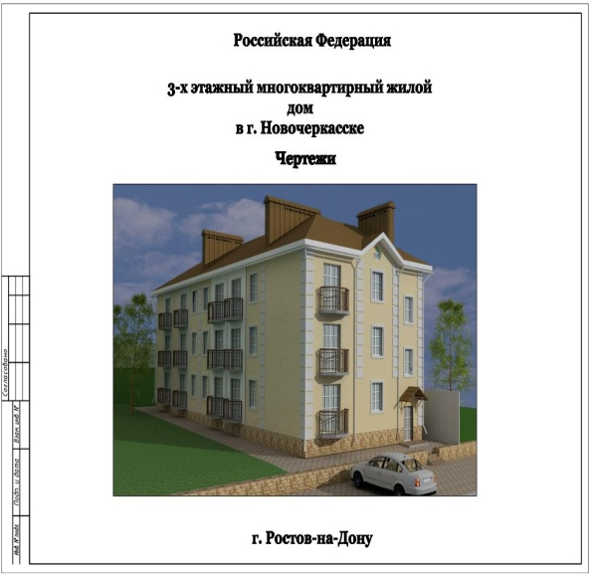
МП " Повышение качества жизни населения Дальнеконстантиновского муниципального района Нижегородской области на 2019-2024 годы"
N п/п (подпрограммы) | Индикатор достижения цели/ непосредственный результат (наименование) | Ед. измерения | Значения индикатора достижения цели/ непосредственного результата муниципальной программы, подпрограммы |  |  | Обоснование отклонений значений индикатора/ непосредственного результата на конец отчетного года
 |  |  | год, предшествующий отчетному | отчетный год
 |  |  |  | план | факт
1 | «Газификация Дальнеконстантиновского муниципального района Нижегородской области»
 | Количество вновь построенных газопроводов | Ед. | 2 | 0 | 2 | Построен газопровод в д.Юловка, д.Кажлейка
2 | «Переселение граждан из аварийного жилищного фонда на территории Дальнеконстантиновского муниципального района Нижегородской области»
 | Число переселенных жителей | Чел. | 52 | 0 | 24 | В рамках реализации 4 этапа программы расселен аварийный дом в с.Арманиха
 | Количество снесенных аварийных домов | Дом | 0 | 6 | 10 | Снесены аварийные дома в п.Дубрава, с.Румянцево, с.Маргуша, с.Малая Пица, с.Арманиха, с.Белозерово, р.п.Д-Константиново
3 | «Социальная поддержка граждан при газификации домовладений в Дальнеконстантиновском муниципальном районе Нижегородской области»
 | Количество граждан, получивших социальную выплату на газификацию домовладений | Чел. | 32 | 56 | 6 | За соцвыплатой обратилось 6 человек
4 | «Обеспечение жильем молодых семей в Дальнеконстантиновском муниципальном районе Нижегородской области»
 | Количество молодых семей, получивших государственную поддержку в решении жилищных проблем | Сем. | 1 | 1 | 1
5 | «Обеспечение детей-сирот и детей, оставшихся без попечения родителей, лиц из числа детей-сирот и детей, оставшихся без попечения родителей, жилыми помещениями в Дальнеконстантиновском муниципальном районе Нижегородской области»
 | Количество детей-сирот и детей, оставшихся без попечения родителей, лиц из числа детей-сирот и детей, оставшихся без попечения родителей, обеспеченных жилыми помещениями | Чел. | 15 | 12 | 14 | Ввиду экономии денежных средств приобретено на 2 квартиры больше, чем запланировано министерством социальной политики НО
33

Slide 34
МП " Повышение качества жизни населения Дальнеконстантиновского муниципального района Нижегородской области на 2019-2024 годы"
6 | «Обеспечение инженерной и дорожной инфраструктурой земельных участков, предназначенных для бесплатного предоставления многодетным семьям для индивидуального жилищного строительства в Дальнеконстантиновском муниципальном районе Нижегородской области»
 | Количество обеспеченных инженерной и дорожной инфраструктурой земельных участков для бесплатного предоставления в целях индивидуального жилищного строительства в Дальнеконстантиновском муниципальном районе Нижегородской области поставленным на учет многодетным семьям | Зем. уч. | 60 | 60 | 60 | Построен газопровод к земельным участкам многодетных семей
7 | Строительство, содержание и ремонт автомобильных дорог Дальнеконстантиновского муниципального района Нижегородской области»
 | Протяженность отремонтированных автомобильных дорог общего пользования местного значения, вне границ населенных пунктов. | км | 4 | 4 | 12
 | Процент расчищенных автомобильных дорог в зимнее время | % | 100 | 100 | 100
 | Протяженность построенной дороги | км | 0 | 0 | 0
 | Процент поставленных на кадастровый учет автомобильных дорог | % | 100 | 0 | 0
8 | «Строительство, реконструкция и капитальный ремонт объектов образования Дальнеконстантиновского муниципального района Нижегородской области»
 | Количество дополнительно введенных учебных мест п.ст. Суроватиха | мест | 0 | 0 | 0
 | Количество дополнительно введенных мест в дошкольных учреждениях р.п.Дальнее Константиново | мест | 0 | 0 | 0
9 | «Проведение мероприятий по регулированию численности безнадзорных животных в Дальнеконстантиновском муниципальном районе Нижегородской области»
 | Эфтаназия безнадзорных животных | голов | 0 | 0 | 0
 | Стерилизация и кастрация безнадзорных животных | голов | 25 | 25 | 51
10 | «Управление программой»
 | Объем выполненных мероприятий и показателей | % | 100 | 100 | 100
11 | «Приобретение жилых помещений для предоставления гражданам, утратившим жилые помещения в результате пожара, по договорам социального найма, в Дальнеконстантиновском муниципальном районе»
 | Количество приобретенных жилых помещений гражданам для предоставления по договору социального найма | Жил. пом. | 0 | 0 | 0
12 | «Ремонт жилья детям-сиротам»
 | Количество отремонтированных жилых помещений, закрепленных за детьми-сиротами | Жил. пом. | 2 | 1 | 1
13 | «Развитие системы водоснабжения и водоотведения»
 | Выполнен ремонт систем водоснабжения и водоотведения | ед. | 3 | 9 | 9
34

Slide 35
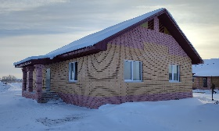
МП " Повышение качества жизни населения Дальнеконстантиновского муниципального района Нижегородской области на 2019-2024 годы"
14 | «Строительство физкультурно-оздоровительного комплекса»
 | Объем выполнения организационных мероприятий | % | 0 | 0 | 0
 | Объем выполнения строительства коммунальной инфраструктуры | % | 100 | 0 | 0
15 | «Формирование комфортной городской среды на территории Дальнеконстантиновского муниципального района в рамках ГП «Формирование современной городской среды на территории Нижегородской области на 2018-2024 годы»
 | Количество благоустроенных общественных пространств | территория | 1 | 1 | 1 | Благоустроено общественное пространство в р.п.Д-Константиново (2-я очередь)
16 | «Обеспечение жильем отдельных категорий граждан в рамках ГП «Развитие жилищного строительства и государственная поддержка граждан по обеспечению жильем на территории Нижегородской области»
 | Количество обеспеченных жильем ветеранов ВОВ | Чел. | 0 | 0 | 0
17 | «Строительство, реконструкция и капитальный ремонт учреждений культуры Дальнеконстантиновсмкого муниципального района Нижегородской области»
 | Число объектов культуры, введенных в эксплуатацию | ед. | 0 | 100 | 100
18 | «Благоустройство придомовых территорий многоквартирных домов в населенных пунктах Дальнеконстантиновского муниципального района»
 | Количество благоустроенных придомовых территорий | Терр. | 0 | 2 | 2
19 | «Комплексное развитие сельских территорий»
 | Реализовано проектов по благоустройству сельских территорий | Ед. | 0 | 22 | 23
 | Объем ввода жилья, предоставляемого гражданам Российской Федерации, проживающим на сельских территориях, по договору найма жилого помещения | м2 | 0 | 360 | 162 | Введены в эксплуатацию 2 дома в с.Тепелево и в д.Кужутки. 3 дома планируется ввести в эксплуатацию в 2022 году
 | Число объектов, введенных в эксплуатацию | Ед. | 0 | 1 | 2
 | Количество приобретенных автобусов | Ед. | 0 | 1 | 1
35

Slide 36
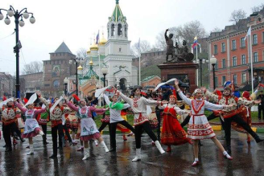

МП «Развитие культуры и туризма в Дальнеконстантиновском муниципальном районе» (утверждена постановлением администрации Дальнеконстантиновского муниципального района Нижегородской области от 07.11.2017 года №1349 )
Цель МП – сохранение материального и нематериального наследия, развитие лучших традиций и достижений культуры района, сохранение единого культурно-информационного пространства, создание условий для развития народного художественного творчества населения
Мероприятия МП
организация, подготовка и проведение культурно массовых мероприятий, организация выставок, экспозиций, экологических мероприятий ;
организация деятельности клубных формирований;
сохранности музейного фонда, библиотечного обслуживания населения;
предоставление информационных услуг; и т.д.
36

Slide 37
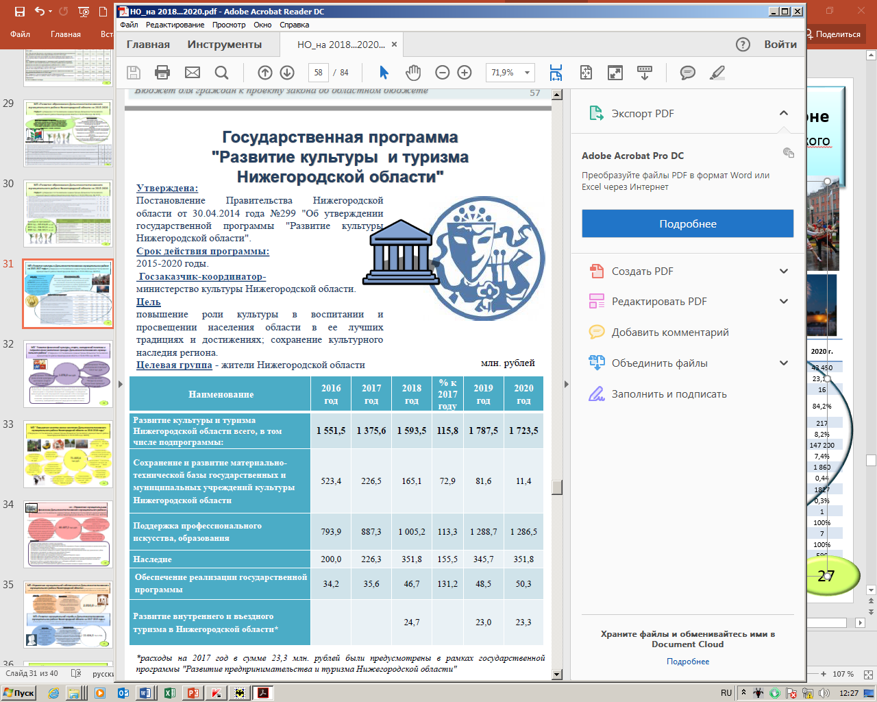
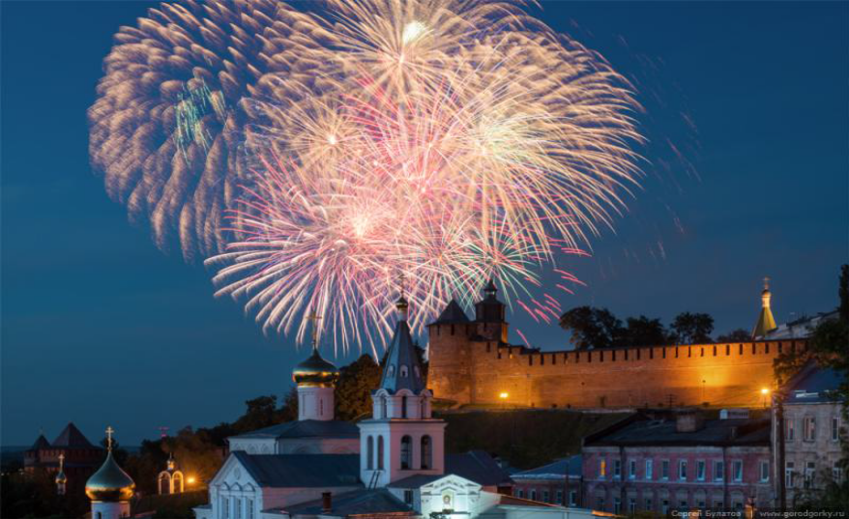
МП «Развитие культуры и туризма в Дальнеконстантиновском муниципальном районе»
РАСХОДЫ НА РЕАЛИЗАЦИЮ: | Утвержденные бюджетные назначения, руб. | Исполнено за 2021 год, руб. | % исполнения
Муниципальная программа "Развитие культуры и туризма в Дальнеконстантиновском муниципальном районе" | 63 673 890,97 | 63 673 326,26 | 100,0%
Подпрограмма "Развитие культуры в Дальнеконстантиновском муниципальном районе" | 63 603 316,97 | 63 603 066,97 | 100,0%
Подпрограмма «Развитие туризма в Дальнеконстантиновском муниципальном районе» | 70 574,00 | 70 259,29 | 99,6%
37

Slide 38
МП «Развитие культуры и туризма в Дальнеконстантиновском муниципальном районе»
№ п/п | Индикатор достижения цели/ непосредственный результат (наименование) | Ед. измерения | Значение индикатора достижения цели/ непосредственного результата муниципальной программы, подпрограммы |  |  | Обоснование отклонений значений индикатора/ непосредственного результата на конец отчетного года
 |  |  | Год, предшествующий отчетному | Отчетный год
 |  |  |  | план | факт
1. | Количество библиографических записей в сводном электронном каталоге библиотек Дальнеконстантиновского муниципального района | Количество | 41 104 | 49 106 | 49 468 | -
 |  | Проценты к общему фонду | 21,5% | 24,5% | 24,6%
2. | Количество публичных библиотек, подключенных к сети «Интернет», в общем количестве библиотек Дальнеконстантиновского муниципального района | Количество | 17 | 17 | 17 | -
 |  | Проценты к общему количеству библиотек | 89,5% | 89,5% | 89,5%
3. | Увеличение доли детей, привлекаемых к участию в творческих мероприятиях, в общем числе детей (чел.) | Количество | 162 | 217 | 219 | -
 |  | Проценты к количеству детей | 6,1% | 8,2% | 8,2%
4. | Количество участников культурно-досуговых мероприятий (чел.) | Количество | 47 818 | 147 020 | 110 249 | Ограничение деятельности клубных учреждений на основании Указа Губернатора Нижегородской области от 13 марта 2020 г. № 27 «О введении режима повышенной готовности»
 |  | Проценты к 2017 году | 34,9% | 107,3% | 80,5%
5. | Посещаемость Районного краеведческого музея (чел.) | Количество | 1009 | 2008 | 1745
 |  | Посещений на 1 жителя в год | 0,23 | 0,44 | 0,38
6. | Количество экскурсантов, посетивших район | Количество | 105 | 152 | 154 | -
 |  | Проценты к предыдущему году | 69% | 138% | 140%
7. | Количество музеев, имеющих сайт в сети «Интернет» в общем количестве музеев Дальнеконстантиновского муниципального района | Количество | 1 | 1 | 1 | -
 |  | Проценты к общему числу музеев | 100% | 100% | 100%
8. | Количество выставочных проектов, осуществляемых в Дальнеконстантиновском муниципальном районе | Количество | 7 | 7 | 7 | -
 |  | Проценты к предыдущему году | 100% | 100% | 100%
9. | Количество представленных (во всех формах) зрителю музейных предметов в общем количестве музейных предметов основного фонда Районного краеведческого музея | Количество | 590 | 600 | 600 | -
 |  | Проценты к общему объему основного музейного фонда | 25% | 25% | 25% | -
38

Slide 39
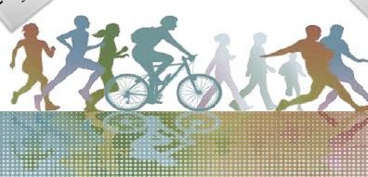
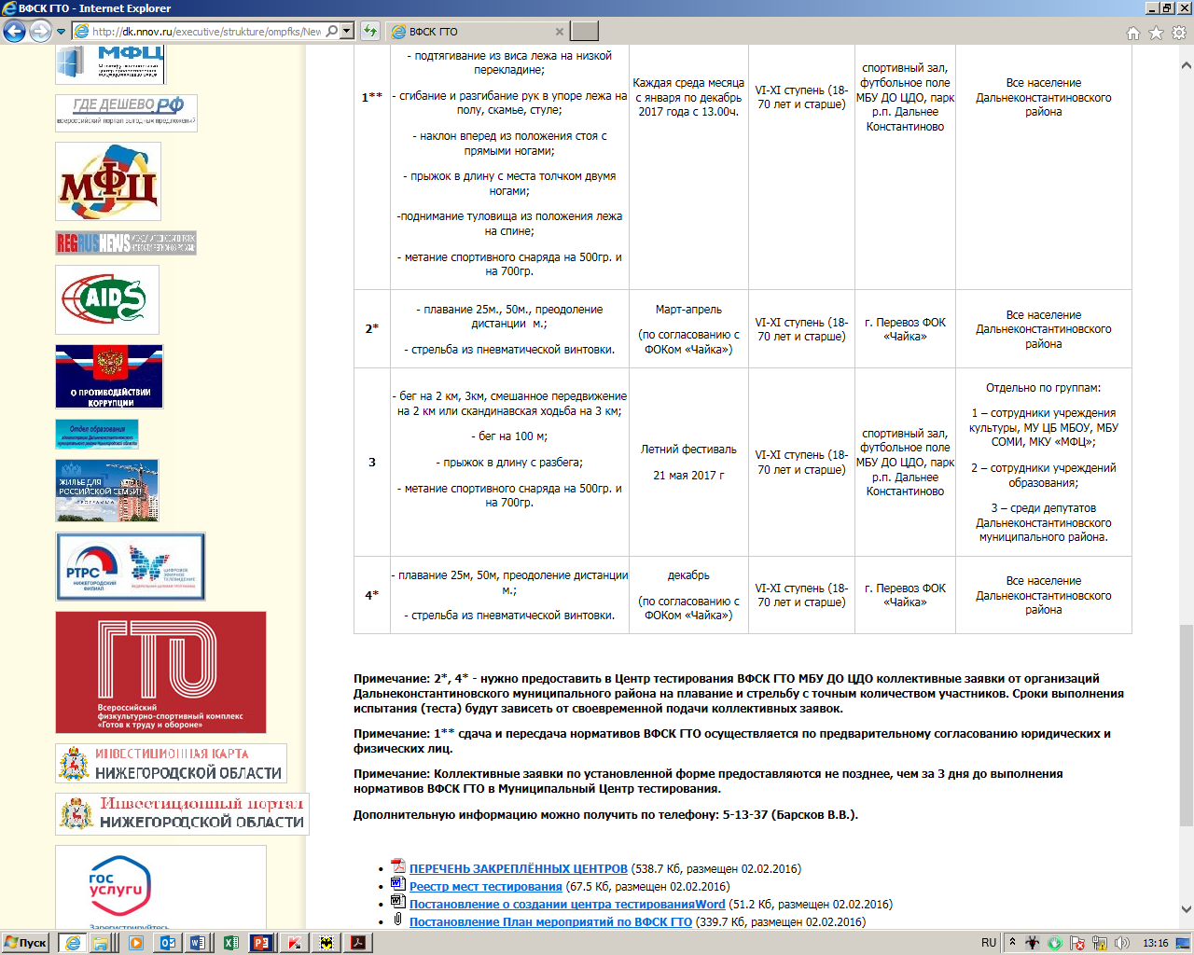
МП " Развитие физической культуры, спорта, молодежной политики и патриотическое воспитание граждан Дальнеконстантиновского муници-пального района" (Утверждена постановлением администрации Дальнеконстантиновского муниципального района Нижегородской области от 27.11.2019 года №1420)
Цель муниципальной программы: создание условий, обеспечивающих возможность гражданам систематически заниматься физической культурой и спортом, создание условий для наиболее полного и качественного развития молодежи и реализации ее потенциала в интересах Дальнеконстантиновского муниципального района, развитие и укрепление системы гражданско-патриотического воспитания в Дальнеконстантиновском муниципальном районе.
МП/ПМП | РАСХОДЫ НА РЕАЛИЗАЦИЮ: | Плановые назначения по уточненному бюджету, руб. | Исполнено за 2021 год, руб. | % исполнения
12 0 | Муниципальная программа «Развитие физической культуры, спорта, молодежной политики и патриотическое воспитание граждан Дальнеконстантиновского муниципального района» | 1 520 237,63 | 1 516 256,93 | 99,7%
12 1 | Подпрограмма «Развитие физической культуры и массового спорта» | 1 076 932,18 | 1 072 951,48 | 99,6%
12 2 | Подпрограмма «Развитие молодежной политики» | 337 775,51 | 337 775,51 | 100,0%
12 3 | Подпрограмма "Патриотическое воспитание граждан" | 105 529,94 | 105 529,94 | 100,0%
Подпрограмма "Патриотическое воспитание граждан" 75,0 тыс.руб.
Подпрограмма "Развитие физической культуры и массового спорта"
873,0 тыс.руб.
1.078,0 тыс.руб.
Подпрограмма "Развитие молодежной политики" 130,0 тыс. руб.
39

Slide 40
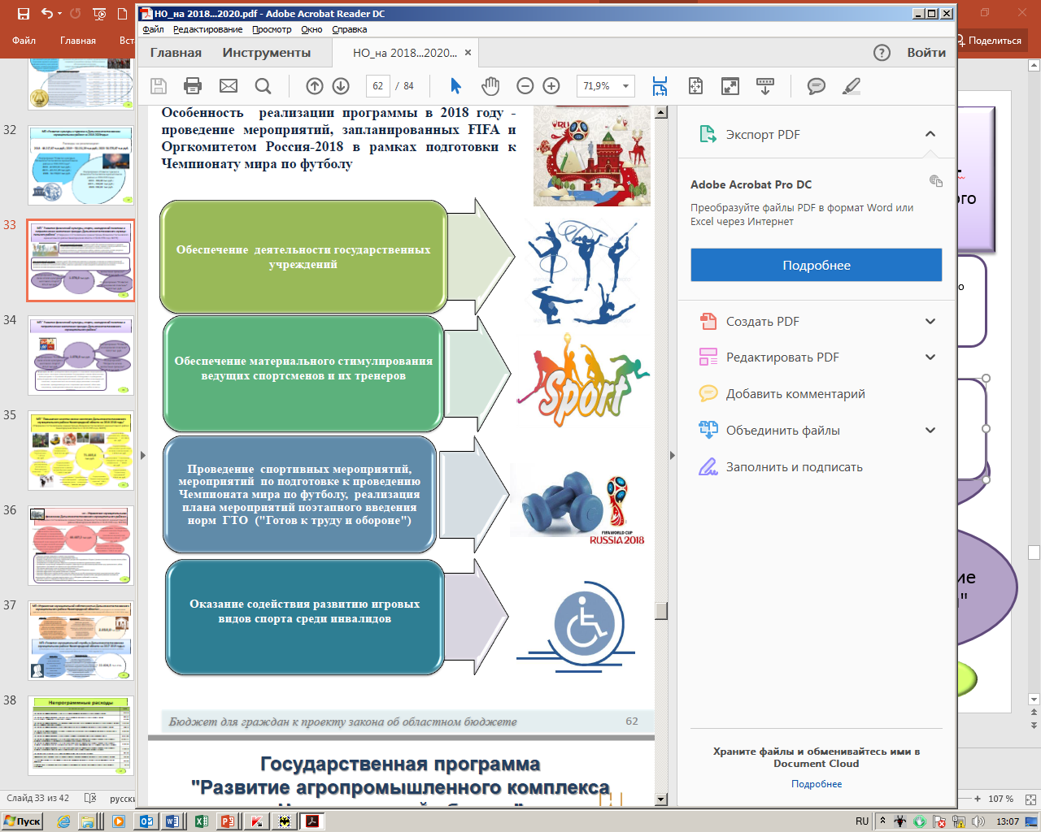
МП " Развитие физической культуры, спорта, молодежной политики и патриотическое воспитание граждан Дальнеконстантиновского муниципального района"
N п/п | Индикатор достижения цели/ непосредственный результат (наименование) | Ед. измерения | Значения индикатора достижения цели/ непосредственного результата муниципальной программы, подпрограммы
 |  | год, предшествующий отчетному | год, предшествующий отчетному | отчетный год
 |  |  | план | план | факт
 | Муниципальная программа «Развитие физической культуры, спорта, молодёжной политики и патриотическое воспитание граждан Дальнеконстантиновского муниципального района»
11. | Доля граждан Дальнеконстантиновского муниципального района, систематически занимающихся физической культурой и спортом, в общей численности населения района | % | 47 | 49,1 | 49,1
2. | Единовременная пропускная способность спортивных сооружений | % | 45,8 | 53,6 | 50,3
3. | Доля молодежи, участвующей в молодежных проектах, предлагаемых федеральными, региональными органами и органами местного самоуправления по работе с молодежью | % | 75 | 75 | 75
4. | Доля органов местного самоуправления поселений Дальнеконстантиновского муниципального района, в которых проведен анализ деятельности в сфере физической культуры и спорта, от их общего количества | % | 100 | 100 | 100
5. | Доля граждан, принявших участие в районных мероприятиях патриотической направленности | % | 85 | 85 | 85
6. | Доля допризывной молодежи, повысившей качественный уровень своей подготовки к службе в рядах Вооруженных Сил Российской Федерации через участие в районных соревнованиях военно-патриотического профиля | % | 65 | 65 | 65
Непосредственный результат
1. | Число введенных в эксплуатацию спортивных площадок | ед. | 6 | 3 | 4
2. | Количество муниципальных мероприятий и проектов по работе с молодежью | ед. | 25 | 28 | 28
3. | Число аналитических таблиц и мониторингов состояния направления "Физическая культура и спорт" и "Молодежная политика" в органах местного самоуправления поселений Дальнеконстантиновского муниципального района | ед. | 8 | 8 | 8
4. | Число допризывной молодежи, повысившей качественный уровень своей подготовки к службе в рядах Вооруженных Сил Российской Федерации через участие в районных соревнованиях военно-патриотического профиля | Чел. | 1500 | 1500 | 1500
5. | Число граждан, принявших участие в районных мероприятиях патриотической направленности | Чел. | 19800 | 19800 | 19800
0
1.078,0 тыс.руб.
40

Slide 41
МП " Развитие физической культуры, спорта, молодежной политики и патриотическое воспитание граждан Дальнеконстантиновского муниципального района"
0
N п/п | Индикатор достижения цели/ непосредственный результат (наименование) продолжение | Ед. измерения | Значения индикатора достижения цели/ непосредственного результата муниципальной программы, подпрограммы
 |  | год, предшествующий отчетному | год, предшествующий отчетному | отчетный год
 |  |  | план | план | факт
 | Подпрограмма 1«Развитие физической культуры и массового спорта»
1. | Удельный вес населения, систематически занимающегося физической культурой и спортом. | % | 42 | 49,1 | 49,1
2. | Доля лиц с ограниченными возможностями здоровья и инвалидов, систематически занимающихся физической культурой и спортом, в общей численности данной категории населения | % | 19 | 20 | 20
Непосредственный результат
1. | Число воспитанников дошкольных организаций, занимающихся физической культурой | чел. | 750 | 750 | 750
2. | Число лиц, старше 60 лет, занимающихся физической культурой и спортом | чел. | 300 | 300 | 300
 | Подпрограмма 2 "Развитие молодежной политики"
1. | Доля молодых людей, получивших личную книжку волонтера, от общего количества молодежи | % | 9,5 | 9,5 | 9,5
2. | Доля молодых людей, участвующих в деятельности молодежных общественных объединений | % | 75,0 | 75,0 | 75,0
3. | Доля поставленных на учет в учреждениях социальной защиты и социального обслуживания населения молодых семей, находящихся в социально опасном положении | % | 1,0 | 1,0 | 1,0
Непосредственный результат
1. | Число молодых людей, охваченных деятельностью районной «Школы молодого волонтёра» | чел. | 200 | 300 | 300
2. | Количество молодежных общественных объединений, включенных в реестр молодежных общественных объединений | ед. | 5 | 5 | 5
3. | Число молодых людей, охваченных деятельностью клубов молодых семей | чел. | 300 | 400 | 400
 | Подпрограмма 3 Патриотическое воспитание граждан
1. | Доля граждан, принявших участие в районных мероприятиях патриотической направленности | % | 90 | 90 | 90
2. | Доля допризывной молодежи, повысившей качественный уровень своей подготовки к службе в рядах Вооруженных Сил Российской Федерации через участие в районных соревнованиях военно-патриотического профиля | % | 65 | 65 | 65
Непосредственный результат
1. | Число допризывной молодежи, повысившей качественный уровень своей подготовки к службе в рядах Вооруженных Сил Российской Федерации через участие в районных соревнованиях военно-патриотического профиля | Чел. | 1500 | 1500 | 1500
2. | Число граждан, принявших участие в районных мероприятиях патриотической направленности | Чел. | 19800 | 19800 | 19800
1.078,0 тыс.руб.
41

Slide 42
Непрограммные расходы 2021 года
Исполнение к первоначально принятому бюджету – 406,0%;
Исполнение к уточненному бюджету – 96,6%;
Доля в структуре расходов 11,9%
Плановые назначения по первоначальному бюджету
Плановые назначения по уточненному бюджету
Исполнено
за 2021 год
Наименование направления непрограммных расходов | Плановые назначения по уточненному бюджету | Исполнено за 2021 год | % исполнения
ИТОГО | 130 692 946,65 | 126 184 200,05 | 96,6%
Расходы на обеспечение функций органов местного самоуправления | 7 745 898,08 | 7 719 657,21 | 99,7%
Председатель контрольно-счетной инспекции Дальнеконстантиновского муниципального района | 1 107 086,82 | 1 071 010,72 | 96,7%
Прочие выплаты по обязательствам муниципального образования | 430 293,22 | 389 928,55 | 89,9%
Расходы на обеспечение деятельности муниципальных учреждений | 15 276 219,99 | 13 969 735,37 | 91,4%
Грант победителям смотра-конкурса "Лучшее муниципальное образование в области новогоднего оформления населенных пунктов на территории Дальнеконстантиновского муниципального района" | 100 000,00 | 100 000,00 | 100,0%
Расходы на выплату заработной платы с начислениями на нее работникам муниципальных учреждений и органов местного самоуправления | 2 420,00 | 2 420,00 | 100,0%
Софинансирование расходов по реализации социально значимых мероприятий в рамках решения вопросов местного значения | 7 500 000,00 | 7 500 000,00 | 100,0%
Субсидии юридическим лицам, индивидуальным предпринимателям в целях возмещения недополученных доходов в связи с оказанием услуг по транспортному обслуживанию населения Дальнеконстантиновского муниципального района автомобильным пассажирским транспортом по внутрирайонным маршрутам с низкой интенсивностью пассажирских потоков | 1 800 000,00 | 1 800 000,00 | 100,0%
Расходы на реализацию проектов инициативного бюджетирования «Вам решать!» | 21 477 495,43 | 18 585 180,60 | 86,5%
Бюджетные инвестиции в объекты капитального строительства собственности муниципальных образований | 9 000,00 | 9 000,00 | 100,0%
Капитальный ремонт жилфонда (перечисления региональному оператору) | 204 223,18 | 193 789,17 | 94,9%
Прочие мероприятия по благоустройству, в области жилищного хозяйства, в области коммунального хозяйства | 685 117,67 | 507 302,75 | 74,0%
Мероприятия в области социальной политики | 536 724,85 | 536 724,85 | 100,0%
Денежная выплата гражданам, имеющим звание "Почетный гражданин Дальнеконстантиновского муниципального района" | 352 000,00 | 315 000,00 | 89,5%
Расходы на оплату путевки в санаторий лицам, удостоенным почетного звания «Почетный гражданин Дальнеконстантиновского муниципального района» | 45 000,00 | 0,00 | 0,0%
42

Slide 43
Непрограммные расходы 2021 года продолжение
Наименование направления непрограммных расходов | Плановые назначения по уточненному бюджету | Исполнено за 2021 год | % исполнения
ИТОГО продолжение | 130 692 946,65 | 126 184 200,05 | 96,6%
Ежемесячная доплата к пенсиям лицам, замещавшим муниципальные должности и должности муниципальной службы Дальнеконстантиновского муниципального района | 1 886 246,28 | 1 724 949,10 | 91,4%
Софинансирование расходов на обеспечение доступа к системе электронного документооборота | 32 160,00 | 32 160,00 | 100,0%
Расходы за счет средств резервного фонда Правительства Нижегородской области | 59 310 419,60 | 59 261 697,20 | 99,9%
Расходы за счет средств областного Фонда поддержки территорий | 395 100,00 | 395 100,00 | 100,0%
Расходы на реализацию переданных исполнительно-распорядительным органам муниципальных образований Нижегородской области государственных полномочий по составлению (изменению. дополнению) списков кандидатов в присяжные заседатели федеральных судов общей юрисдикции в Российской Федерации | 14 600,00 | 14 600,00 | 100,0%
Расходы на осуществление полномочий по созданию административных комиссий в Нижегородской области и на осуществление отдельных полномочий в области законодательства об административных правонарушениях | 4 100,00 | 4 100,00 | 100,0%
Прочие мероприятия в области национальной экономики | 1,00 | 1,00 | 100,0%
Расходы за счет средств гранта, полученного муниципальным районом за достижение наилучших результатов, а также за достижение наилучших значений показателей эффективности деятельности органов местного самоуправления муниципальных районов (городских округов) Нижегородской области, а также за счет средств гранта, полученного в целях поощрения муниципальных районов Нижегородской области, достигающих наилучших результатов в сфере повышения эффективности бюджетных расходов | 1 615 958,00 | 1 615 958,00 | 100,0%
Расходы на осуществление полномочий по созданию и организации деятельности муниципальных комиссий по делам несовершеннолетних и защите их прав | 238 150,00 | 238 150,00 | 100,0%
Расходы на поощрение муниципальных управленческих команд в 2021 году | 1 503 200,00 | 1 503 200,00 | 100,0%
Расходы на оплату труда отдельным категориям работников муниципальных учреждений и органов местного самоуправления за счет средств областного бюджета | 4 920 200,00 | 4 920 200,00 | 100,0%
Расходы на возмещение части затрат организаций, пострадавших от распространения новой коронавирусной инфекции (COVID-19), на оплату труда работников, за счет средств областного бюджета | 2 423 230,30 | 2 423 230,30 | 100,0%
Расходы на возмещение затрат организаций, пострадавших от распространения новой коронавирусной инфекции (COVID-19), на оплату коммунальных услуг, за счет средств областного бюджета | 847 105,23 | 847 102,23 | 100,0%
Расходы на предоставление мер государственной поддержки в виде грантов Губернатора Нижегородской области муниципальным дошкольным образовательным организациям Нижегородской области, внедряющим инновационные образовательные программы | 231 000,00 | 231 000,00 | 100,0%
43
43

Slide 44

Результат исполнения бюджета 2021 г.
ПРОФИЦИТ 18.652.327,81 рублей
Погашение долговых обязательств –
В течение 2021 года район исполнил свои обязательства по возврату бюджетных кредитов, полученных из бюджета Нижегородской области на сумму 5.700.000,00 руб.
ИСТОЧНИКИ ФОРМИРОВАНИЯ ПРОФИЦИТА
Иные источники
- Предоставлены бюджетные кредиты бюджетам поселений р.п.Дальнее Константиново и Дубравский сельсовет на сумму 2.958.000,00 руб.
- Изменения остатков средств на счетах в объеме -9.994.327,81 руб.
Доходы
Расходы
44

Slide 45
Муниципальный долг Дальнеконстантиновского муниципального района
Регламентируется:
статьей 107 Бюджетного кодекса Российской Федерации,
Концепцией управления муниципальным долгом в Дальнеконстантиновском муниципальном районе Нижегородской области на период до 2025 года, утвержденной постановлением администрации Дальнеконстантиновского муниципального района от 07.10.2020 № 958,
статьей 23 решения Земского собрания «О бюджете Дальнеконстантиновского муниципального района на 2021 год и плановый период 2022 и 2023 годов», согласно которой установлен:
Верхний предел муниципального внутреннего долга на 01.01.2022 г. – 34 885 395,00 руб.
  Следовательно,
  Муниципальный долг соответствует ограничениям, установленным Решением о бюджете, и на начало 2022 года составляет 0,0% от суммы доходов местного бюджета (без учета безвозмездных поступлений и поступлений налоговых доходов по дополнительным нормативам отчислений), что свидетельствует о безопасном уровне долговых обязательств муниципального района
Тыс.руб.
Расходы по муниципальному долгу в полном объеме соответствуют предельным запланированным объемам и составили в 2021 году :
расходы по обслуживанию муниципального долга – 1,4 тыс.руб.
расходы по погашению тела кредита составили – 5.700,0 тыс.руб.
45

Slide 46



Результаты работы
По итогам проведения в 2021 году оценки эффективности деятельности ОМСУ городских округов и муниципальных районов за 2020 год Дальнеконстантиновский муниципальный район занял 3 место (в группе муниципальных образований с населением 18-25 тыс.чел.) и удостоился гранта в размере 720 тыс.руб.
В 2021 году Дальнеконстантиновский муниципальный район традиционно получил Почетный знак Губернатора Нижегородской области «За достижения в развитии агропромышленного комплекса»
По итогам проведения в 2021 году отбора за достижение наилучших показателей в сфере повышения эффективности бюджетных расходов Дальнеконстантиновский муниципальный район занял призовое место и удостоился гранта в размере 896 тыс.руб.
46

Slide 47

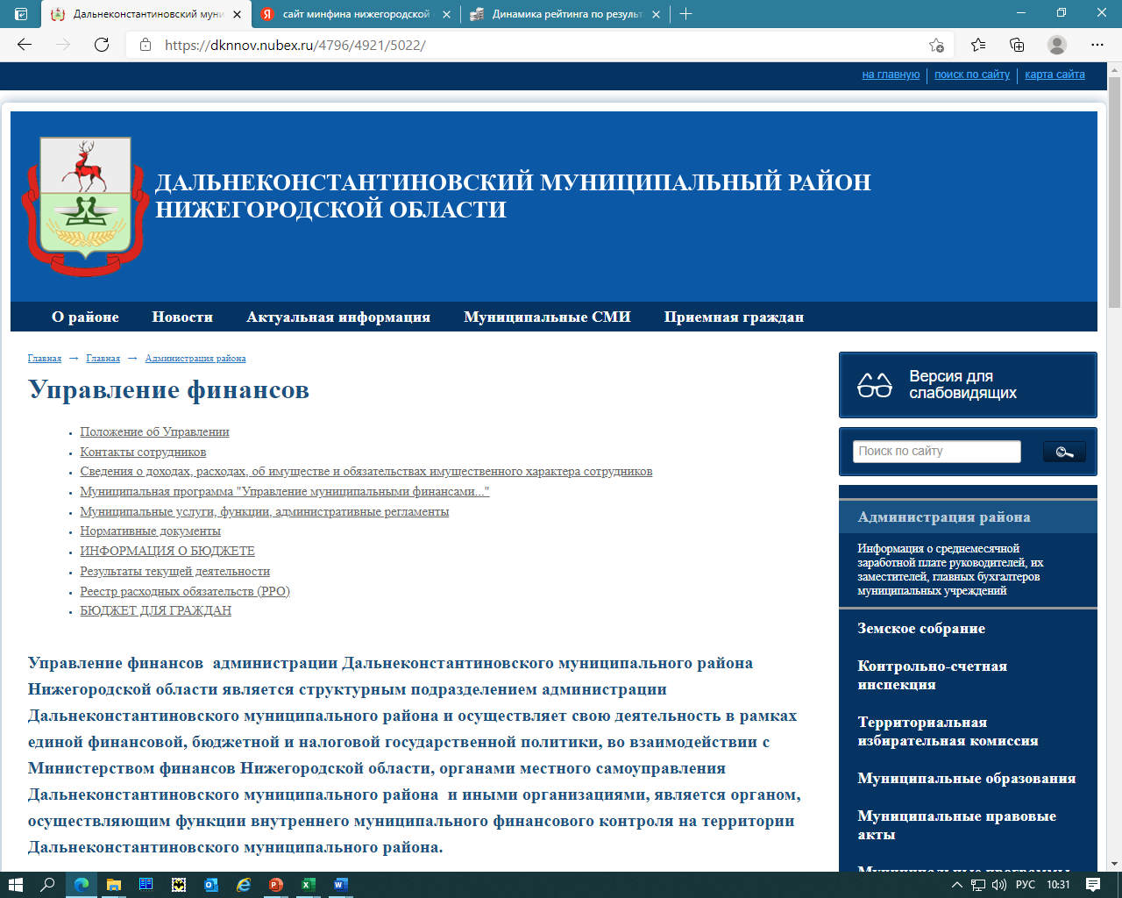





Хотите больше узнать о принятом Решении или другую информацию по бюджету?
Её можно найти на официальном сайте администрации на странице Управления финансов в соответствующем периоде информации о бюджете
https://dknnov.nubex.ru/4796/4921/5022/5036/
Еще открытые муниципальные информационные ресурсы:
Адреса официальных сайтов:
Администрация Дальнеконстантиновского муниципального района (включая структурные подразделения) http:// dknnov.nubex.ru/
Управление финансов администрации Дальнеконстантиновского муниципального района https://dknnov.nubex.ru/4796/4921/5022/ https://dknnov.nubex.ru/4796/4921/5022/5042/
https://dknnov.nubex.ru/4796/4921/5022/5036/
Интернет портал государственных и муниципальных услуг Нижегородской области http://gu.nnov.ru/
Официальный сайт Нижегородской области для размещения информации О размещении государственных и муниципальных заказов http://www.goszakaz.nnov.ru/index.html
Официальный сайт для размещения информации о государственных и муниципальных учреждениях http://bus.gov.ru/public/home.html
Администрация Дальнеконстантиновского муниципального района (включая структурные подразделения) http://dk.nnov.ru/
Управление финансов администрации Дальнеконстантиновского муниципального района http://dk.nnov.ru/executive/strukture/finansi/
Интернет портал государственных и муниципальных услуг Нижегородской области http://gu.nnov.ru/
Официальный сайт Нижегородской области для размещения информации О размещении государственных и муниципальных заказов http://www.goszakaz.nnov.ru/index.html
Официальный сайт для размещения информации о государственных и муниципальных учреждениях
Адреса электронной почты:
official@adm.dkn.nnov.ru - Администрация
dkbudget@inbox.ru – Управление финансов
ТЕЛ/ФАКС
8-83168-51848 Администрация
8- 83168-51285, 8-83168-51106ф Управление финансов
КОМУ: Администрация
Дальнеконстантиновского муниципального района
606310, Нижегородская область,
р.п.Дальнее Константиново,
ул.Советская,
д.99
ОТ КОГО:______________
_______________
47

